Slide 1

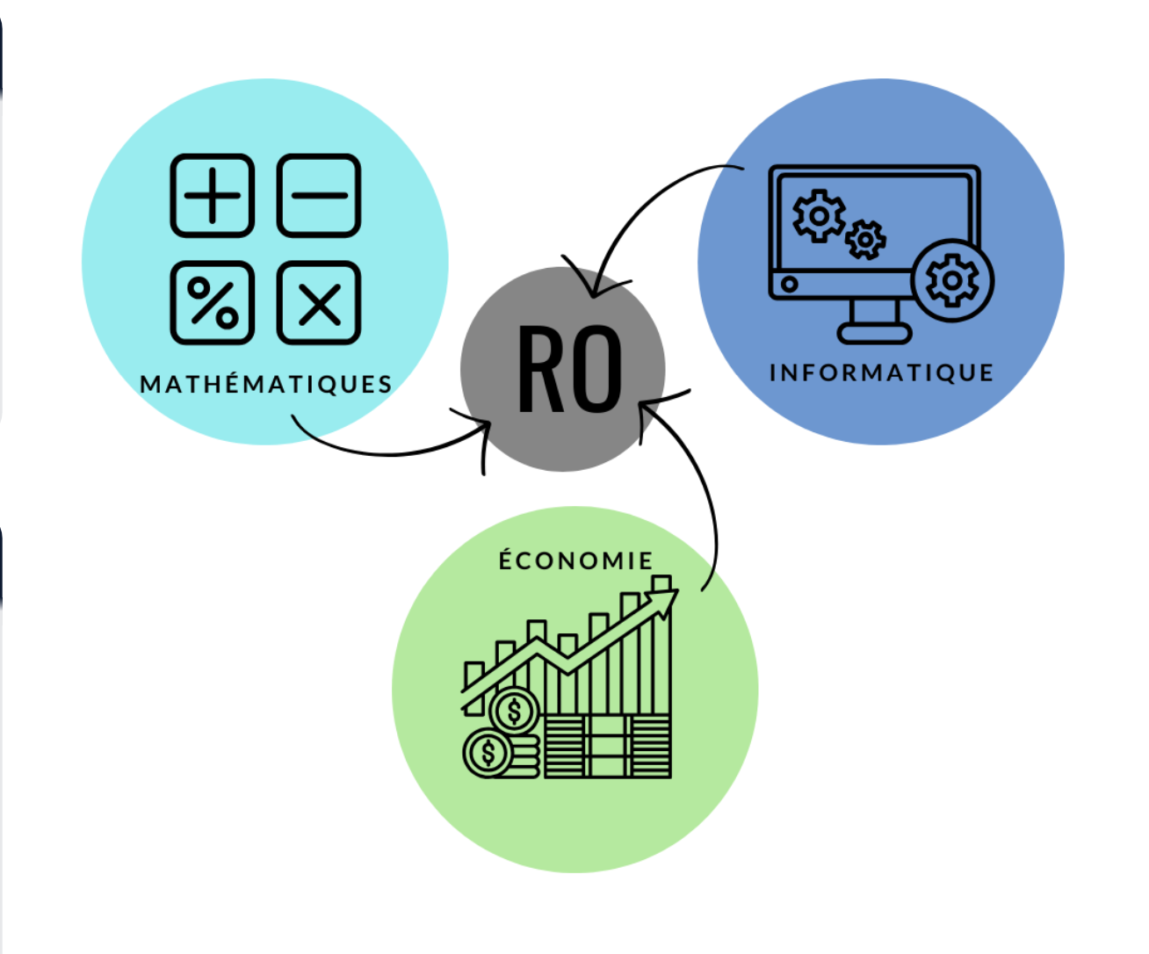
Année scolaire : 2023-2024
MO102 :
Recherche opérationnelle : Optimisation dans les réseaux
Présenté par :
DJOKO Paul-Henri
TRAORE Abdoulaye
Date : 07 Février 2024
Projet tutoré par :
Natalia Jorquera-Bravo

Slide 2
Sommaire
Introduction
Définition de la recherche opérationnelle, l’optimisation dans les réseaux et les enjeux
Présentation des problèmes étudiés : Plus court chemin, Flot maximal et illustrations graphiques
3-1 Plus court chemin
Algorithme de Dijkstra
Algorithme de Bellman-Ford
3-2 Flot maximal
Algorithme de Ford-Fulkerson
3-3 Graphisme
4. Difficultés rencontrées et comment les a-t-on surmontées.
5. Conclusion
MO102 : Optimisation dans les réseaux page 1/25

Slide 3
Introduction
Qu’est ce que la Recherche opérationnelle et l’optimisation dans les réseaux ?
MO102 : Optimisation dans les réseaux page 2/25
Notes:
Dans de nombreuses situations du quotidien, nous sommes amenés à trouver la meilleure façon d'accomplir une tâche donnée, que ce soit en maximisant les profits, en minimisant
les coûts, en optimisant l'efficacité d'un processus, ou en répondant à d'autres objectifs spécifiques.
Par exemple, dans le domaine des transports, trouver le plus court chemin entre deux points a servi de base à des outils de navigation largement utilisés tels que Google Maps.
Ces problématiques sont du domaine de la recherche opérationnelle et plus particulièrement de l’optimisation dans les réseaux.
En télécommunications, déterminer le plus court chemin entre deux points aide la minimiser la perte de données et les retards dans les opérations.

Slide 4
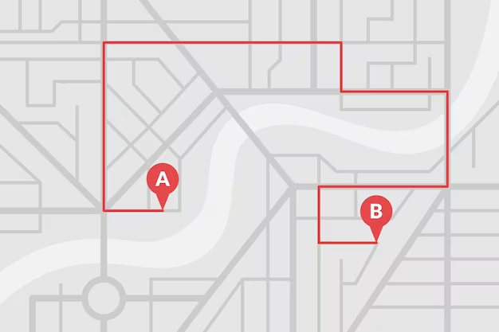
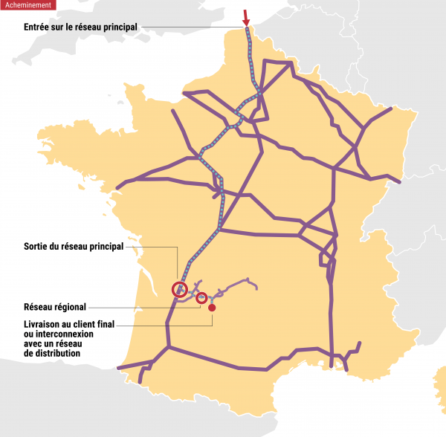
Définitions
La recherche opérationnelle (RO) propose des modèles conceptuels pour analyser des situations complexes et permet aux décideurs de faire les choix les plus efficaces. Elle utilise des modèles mathématiques, des techniques d'analyse et des algorithmes pour aider à prendre des décisions efficaces dans divers domaines, tels que la logistique, la planification de la production, la gestion des ressources, et bien d'autres encore.
MO102 : Optimisation dans les réseaux page 3/25
Notes:
Dans de nombreuses situations du quotidien, nous sommes amenés à trouver la meilleure façon d'accomplir une tâche donnée, que ce soit en maximisant les profits, en minimisant
les coûts, en optimisant l'efficacité d'un processus, ou en répondant à d'autres objectifs spécifiques.
Par exemple, dans le domaine des transports, trouver le plus court chemin entre deux points a servi de base à des outils de navigation largement utilisés tels que Google Maps.
Ces problématiques sont du domaine de la recherche opérationnelle et plus particulièrement de l’optimisation dans les réseaux.
En télécommunications, déterminer le plus court chemin entre deux points aide la minimiser la perte de données et les retards dans les opérations.

Slide 5
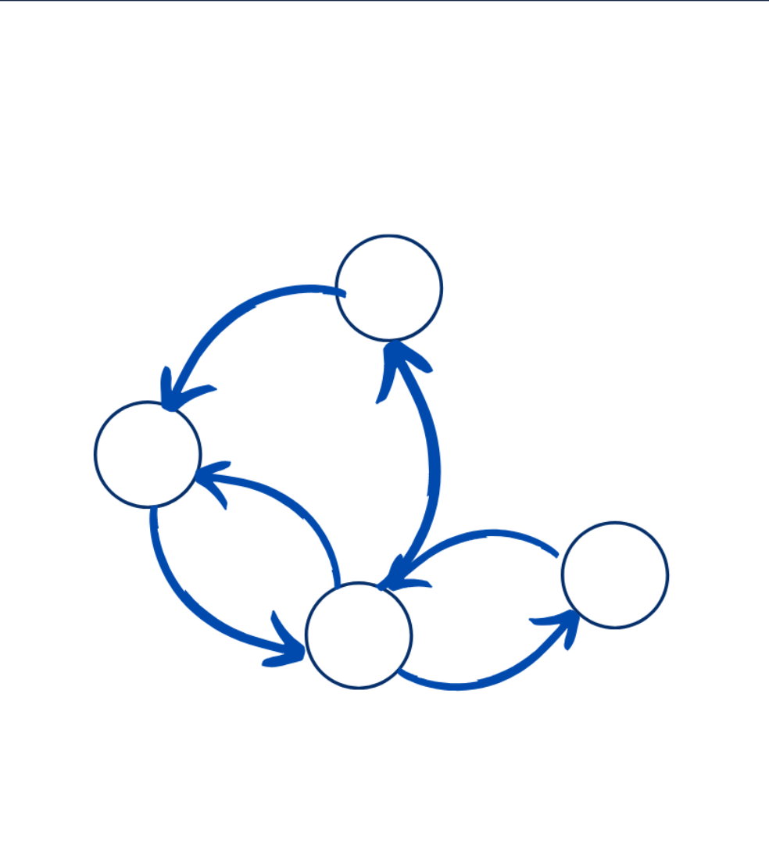
Définitions
Un réseau (ou graphe) est un ensemble de nœuds (ou sommets) reliés par des arcs.
De nombreux problèmes concrets peuvent être formalisés à l’aide d’un réseau.
Nous étudierons deux problèmes classiques : le problème du plus court chemin et le problème du flot maximum.
MO102 : Optimisation dans les réseaux page 4/25
Notes:
Dans de nombreuses situations du quotidien, nous sommes amenés à trouver la meilleure façon d'accomplir une tâche donnée, que ce soit en maximisant les profits, en minimisant
les coûts, en optimisant l'efficacité d'un processus, ou en répondant à d'autres objectifs spécifiques.
Par exemple, dans le domaine des transports, trouver le plus court chemin entre deux points a servi de base à des outils de navigation largement utilisés tels que Google Maps.
Ces problématiques sont du domaine de la recherche opérationnelle et plus particulièrement de l’optimisation dans les réseaux.
En télécommunications, déterminer le plus court chemin entre deux points aide la minimiser la perte de données et les retards dans les opérations.

Slide 6
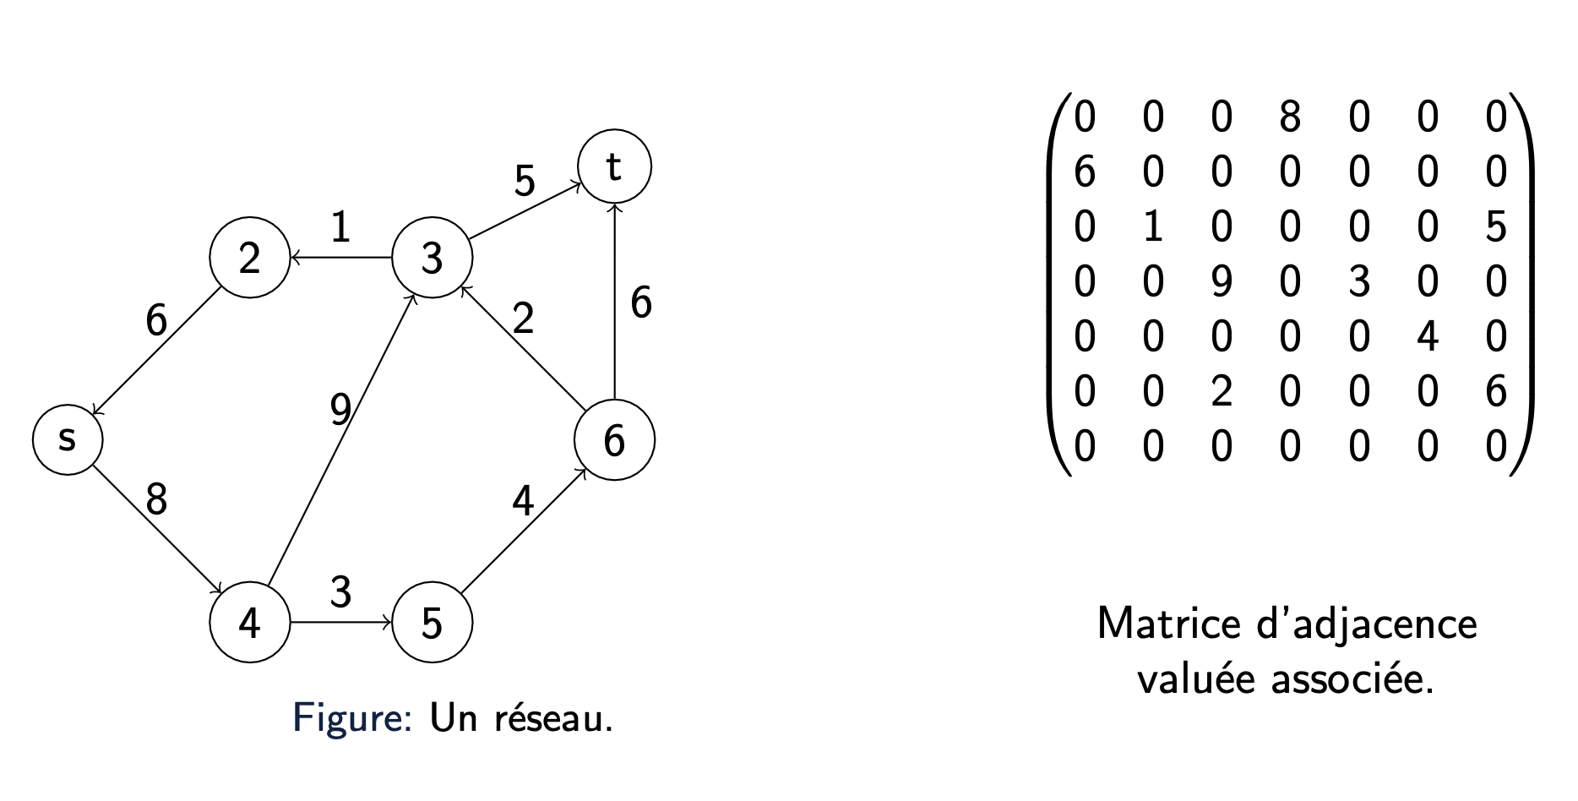
Problème du plus court chemin
On s’intéresse au problème du plus court chemin dans un réseau:
Étant donnés deux sommets s et t du graphe, on cherche le plus court chemin (c-à-d la plus courte route) dans le graphe entre s et t.
Algorithmes mis en place : Algorithmes de Dijkstra et de Bellman-Ford
MO102 : Optimisation dans les réseaux page 5/25
Notes:
Dans de nombreuses situations du quotidien, nous sommes amenés à trouver la meilleure façon d'accomplir une tâche donnée, que ce soit en maximisant les profits, en minimisant
les coûts, en optimisant l'efficacité d'un processus, ou en répondant à d'autres objectifs spécifiques.
Par exemple, dans le domaine des transports, trouver le plus court chemin entre deux points a servi de base à des outils de navigation largement utilisés tels que Google Maps.
Ces problématiques sont du domaine de la recherche opérationnelle et plus particulièrement de l’optimisation dans les réseaux.
En télécommunications, déterminer le plus court chemin entre deux points aide la minimiser la perte de données et les retards dans les opérations.

Slide 7
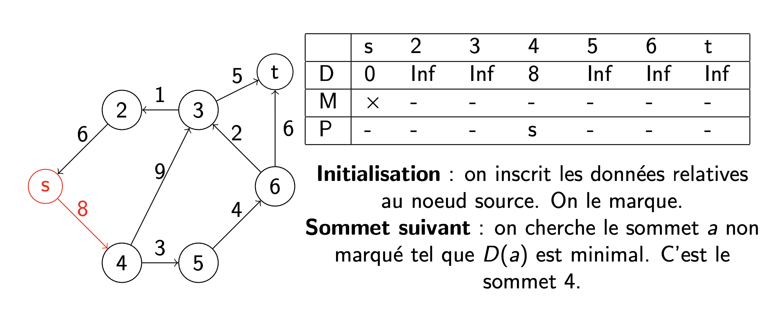
Principe de fonctionnement : Algorithme de Dijkstra
La validité du résultat fourni par l’algorithme est garantie si les coûts sont tous positifs !!!
MO102 : Optimisation dans les réseaux page 6/25
Notes:
Dans de nombreuses situations du quotidien, nous sommes amenés à trouver la meilleure façon d'accomplir une tâche donnée, que ce soit en maximisant les profits, en minimisant
les coûts, en optimisant l'efficacité d'un processus, ou en répondant à d'autres objectifs spécifiques.
Par exemple, dans le domaine des transports, trouver le plus court chemin entre deux points a servi de base à des outils de navigation largement utilisés tels que Google Maps.
Ces problématiques sont du domaine de la recherche opérationnelle et plus particulièrement de l’optimisation dans les réseaux.
En télécommunications, déterminer le plus court chemin entre deux points aide la minimiser la perte de données et les retards dans les opérations.

Slide 8
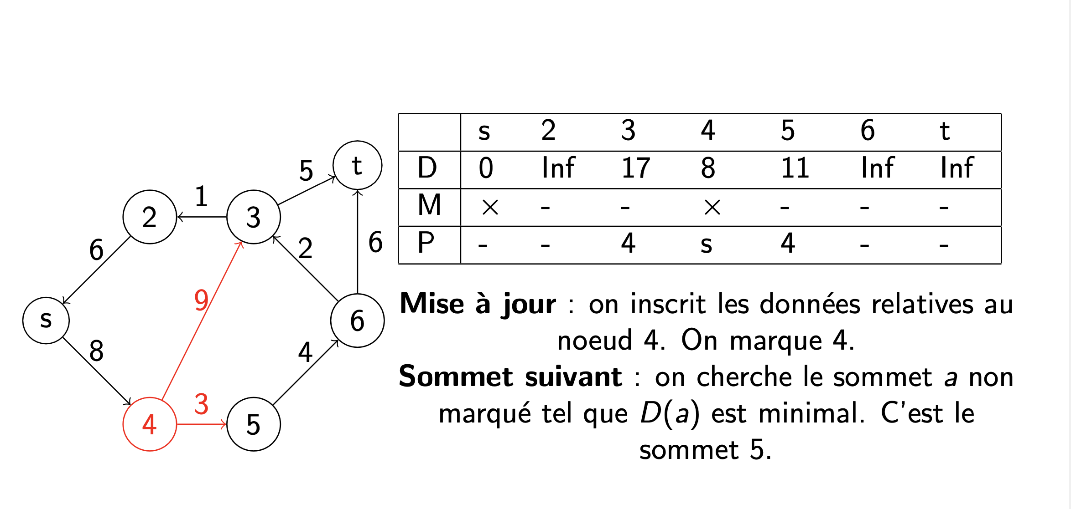
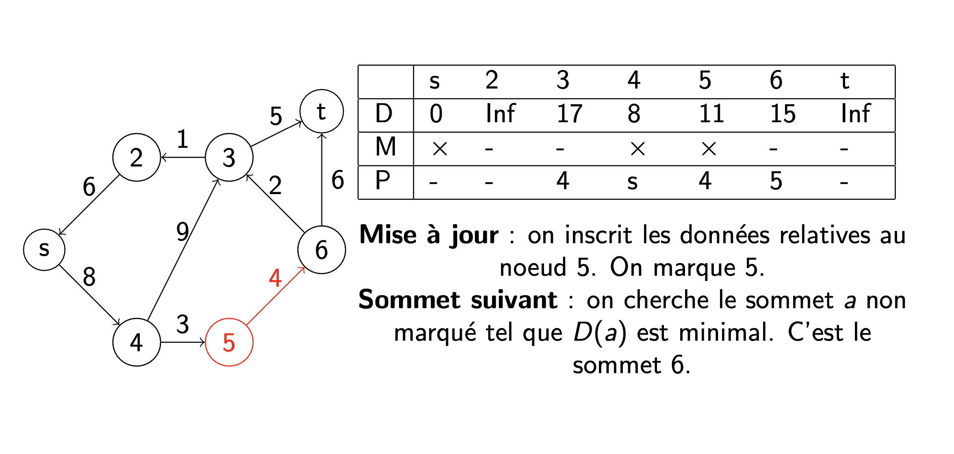
Principe de fonctionnement : Algorithme de Dijkstra
La validité du résultat fourni par l’algorithme est garantie si les coûts sont tous positifs !!!
MO102 : Optimisation dans les réseaux page 7/25
Notes:
Dans de nombreuses situations du quotidien, nous sommes amenés à trouver la meilleure façon d'accomplir une tâche donnée, que ce soit en maximisant les profits, en minimisant
les coûts, en optimisant l'efficacité d'un processus, ou en répondant à d'autres objectifs spécifiques.
Par exemple, dans le domaine des transports, trouver le plus court chemin entre deux points a servi de base à des outils de navigation largement utilisés tels que Google Maps.
Ces problématiques sont du domaine de la recherche opérationnelle et plus particulièrement de l’optimisation dans les réseaux.
En télécommunications, déterminer le plus court chemin entre deux points aide la minimiser la perte de données et les retards dans les opérations.

Slide 9
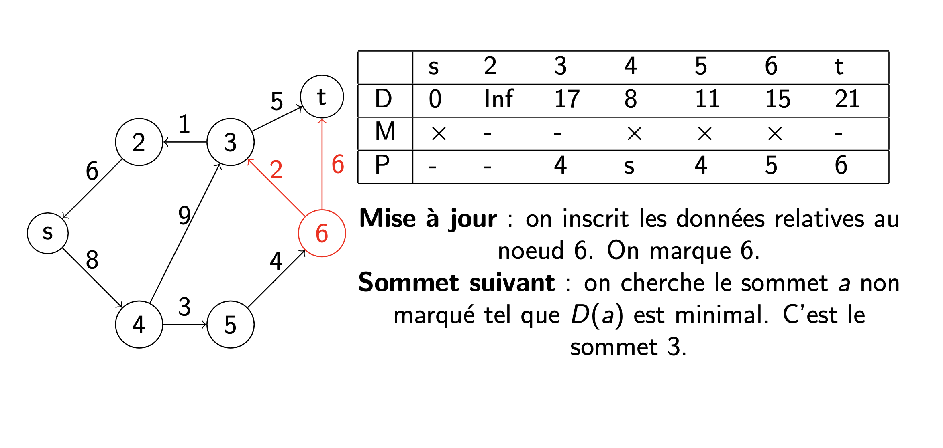
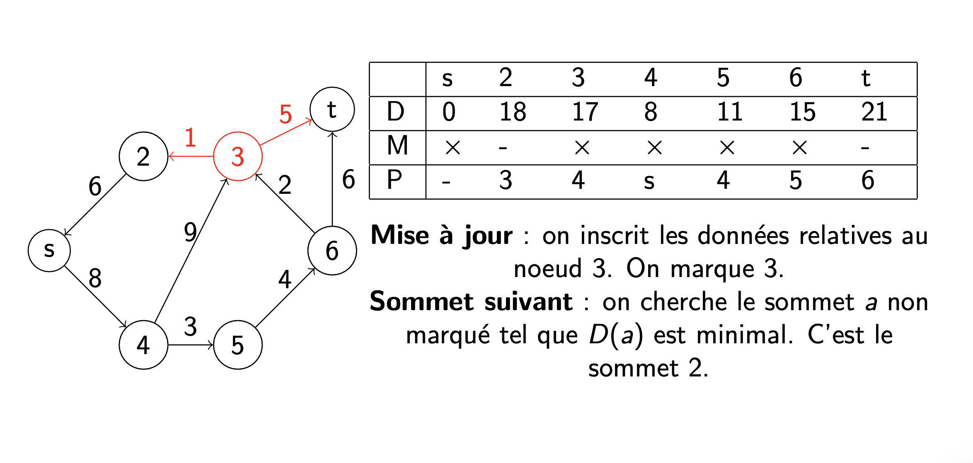
Principe de fonctionnement : Algorithme de Dijkstra
La validité du résultat fourni par l’algorithme est garantie si les coûts sont tous positifs !!!
MO102 : Optimisation dans les réseaux page 8/25
Notes:
Dans de nombreuses situations du quotidien, nous sommes amenés à trouver la meilleure façon d'accomplir une tâche donnée, que ce soit en maximisant les profits, en minimisant
les coûts, en optimisant l'efficacité d'un processus, ou en répondant à d'autres objectifs spécifiques.
Par exemple, dans le domaine des transports, trouver le plus court chemin entre deux points a servi de base à des outils de navigation largement utilisés tels que Google Maps.
Ces problématiques sont du domaine de la recherche opérationnelle et plus particulièrement de l’optimisation dans les réseaux.
En télécommunications, déterminer le plus court chemin entre deux points aide la minimiser la perte de données et les retards dans les opérations.

Slide 10
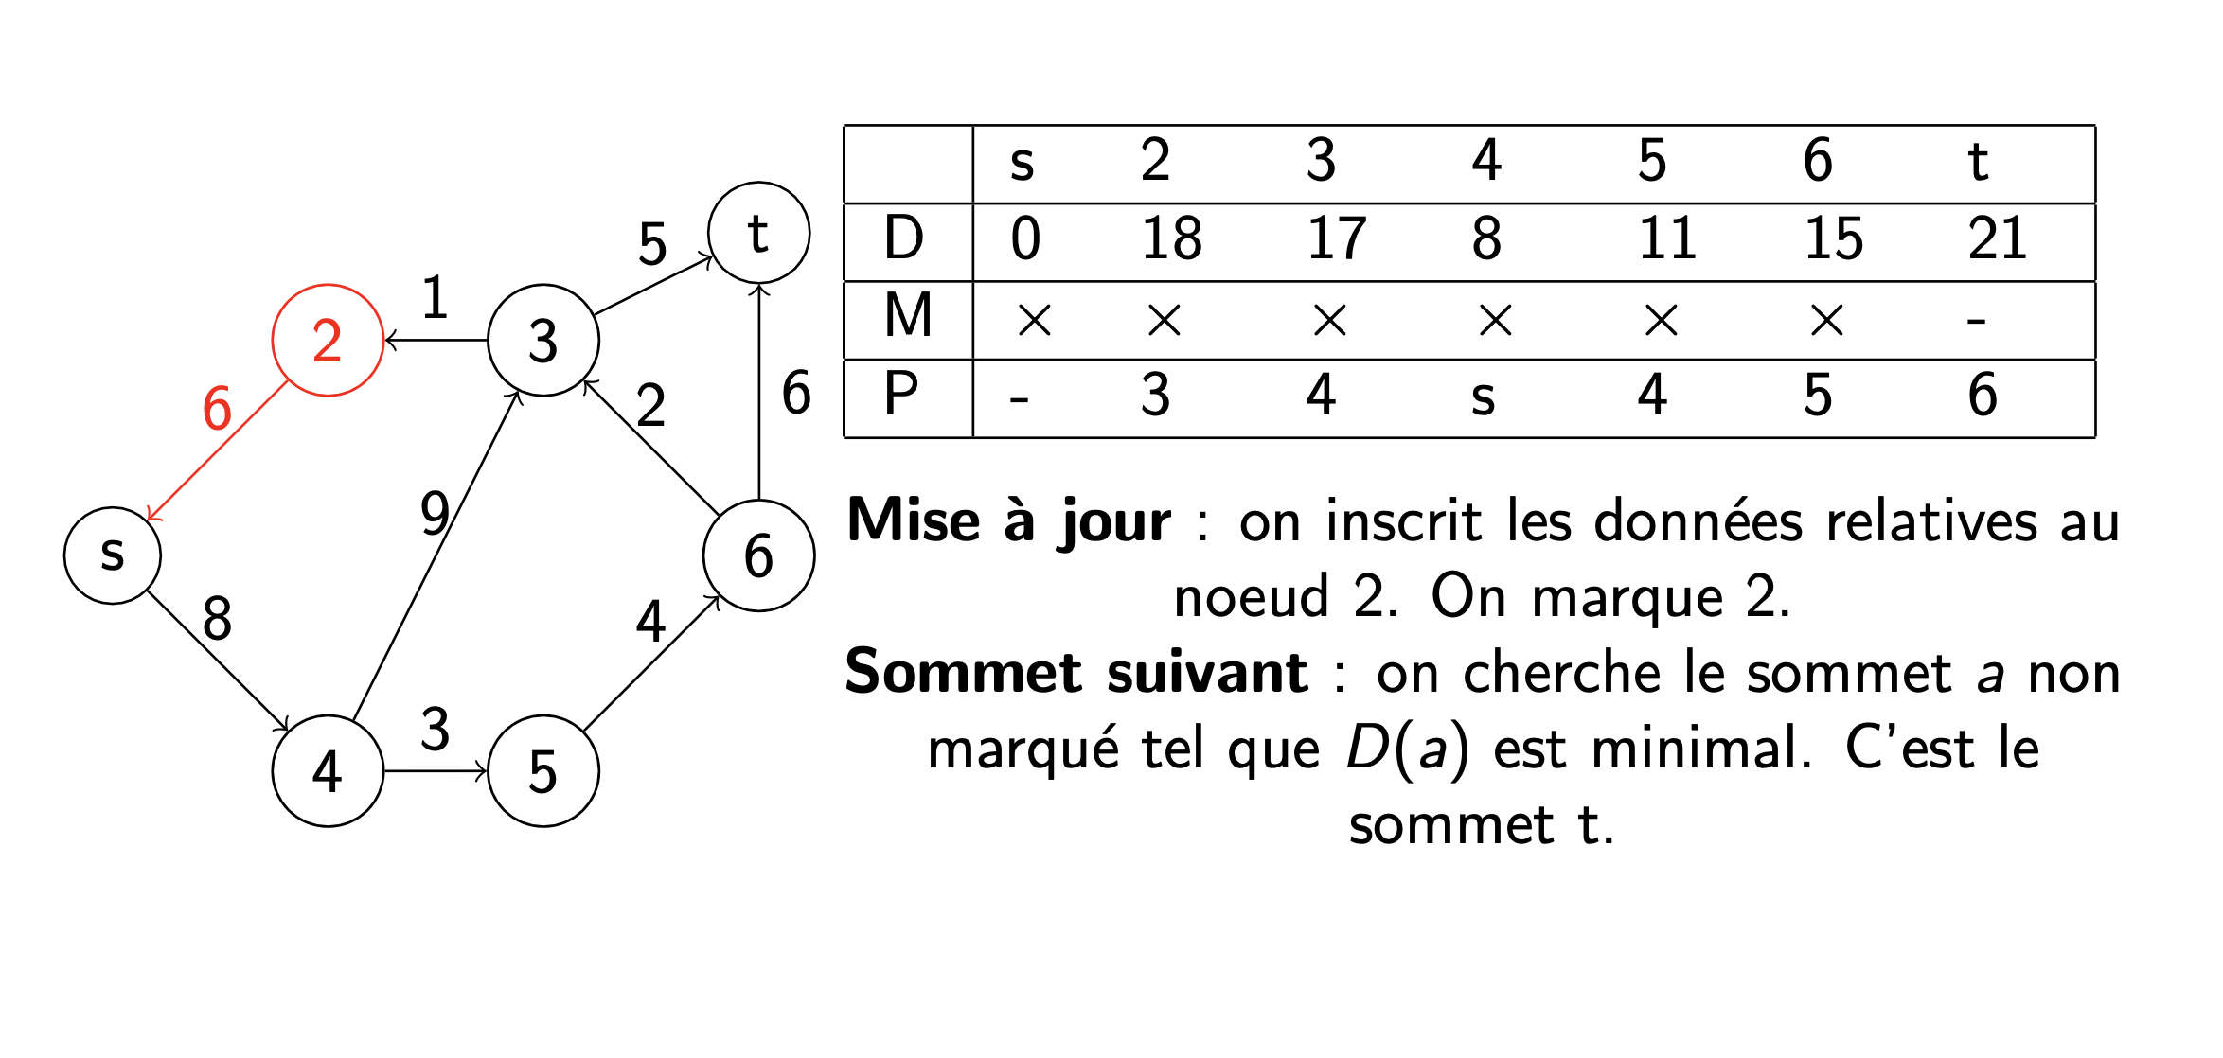
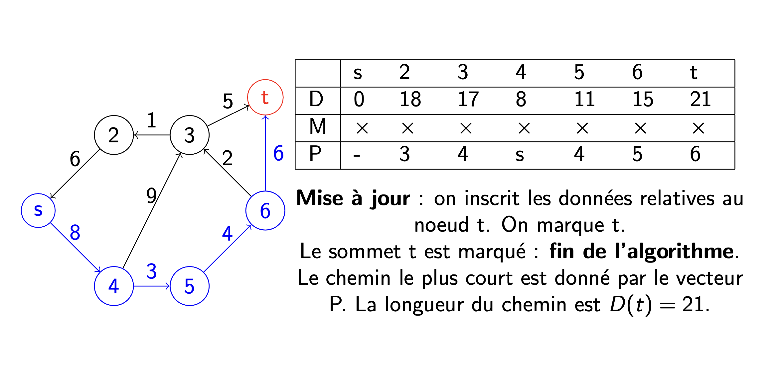
Principe de fonctionnement : Algorithme de Dijkstra
La validité du résultat fourni par l’algorithme est garantie si les coûts sont tous positifs !!!
MO102 : Optimisation dans les réseaux page 9/25
Notes:
Dans de nombreuses situations du quotidien, nous sommes amenés à trouver la meilleure façon d'accomplir une tâche donnée, que ce soit en maximisant les profits, en minimisant
les coûts, en optimisant l'efficacité d'un processus, ou en répondant à d'autres objectifs spécifiques.
Par exemple, dans le domaine des transports, trouver le plus court chemin entre deux points a servi de base à des outils de navigation largement utilisés tels que Google Maps.
Ces problématiques sont du domaine de la recherche opérationnelle et plus particulièrement de l’optimisation dans les réseaux.
En télécommunications, déterminer le plus court chemin entre deux points aide la minimiser la perte de données et les retards dans les opérations.

Slide 11
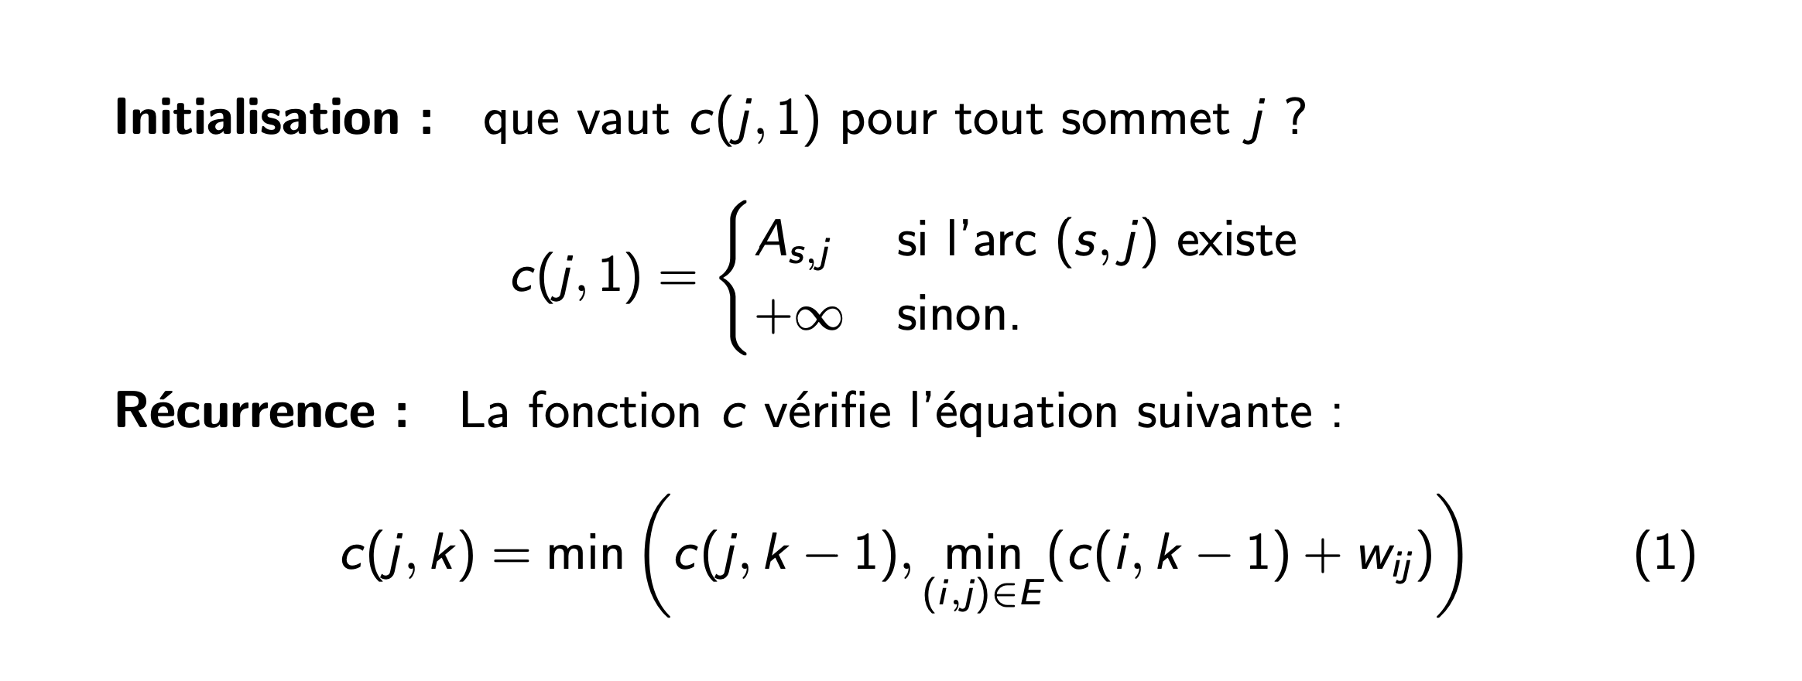
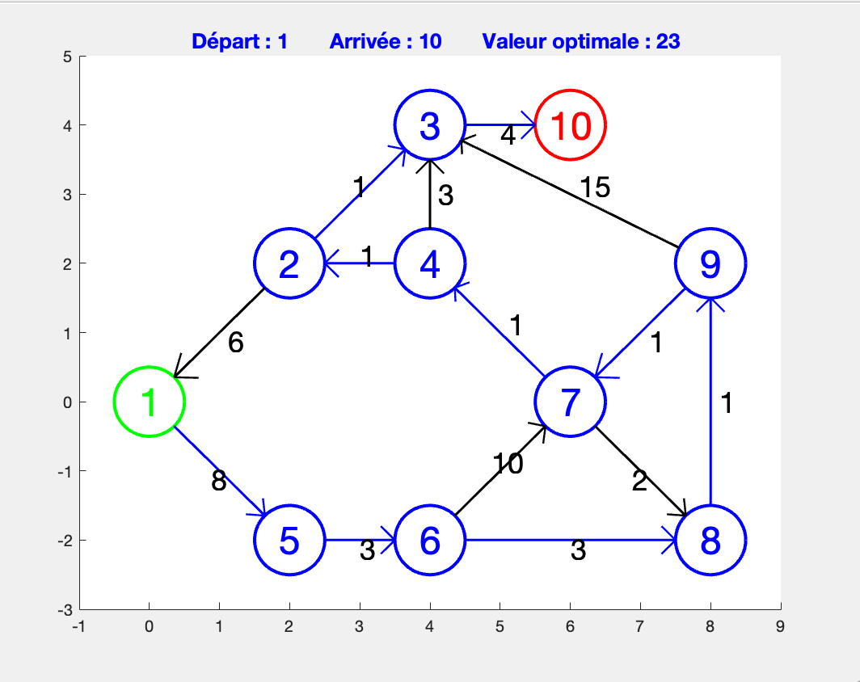
Principe de fonctionnement : Algorithme de Bellman-Ford
Complexité
Algorithme de Dijkstra
O( a + n*log(n) )
Algorithme de Bellman-Ford
O( a*n )
n : nombre de sommets
a: nombre d’arcs
MO102 : Optimisation dans les réseaux page 10/25
Notes:
Dans de nombreuses situations du quotidien, nous sommes amenés à trouver la meilleure façon d'accomplir une tâche donnée, que ce soit en maximisant les profits, en minimisant
les coûts, en optimisant l'efficacité d'un processus, ou en répondant à d'autres objectifs spécifiques.
Par exemple, dans le domaine des transports, trouver le plus court chemin entre deux points a servi de base à des outils de navigation largement utilisés tels que Google Maps.
Ces problématiques sont du domaine de la recherche opérationnelle et plus particulièrement de l’optimisation dans les réseaux.
En télécommunications, déterminer le plus court chemin entre deux points aide la minimiser la perte de données et les retards dans les opérations.

Slide 12
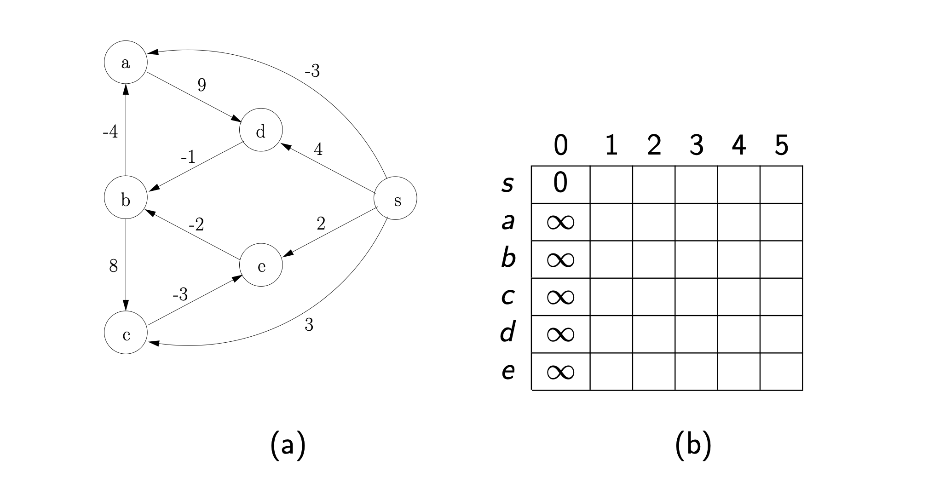
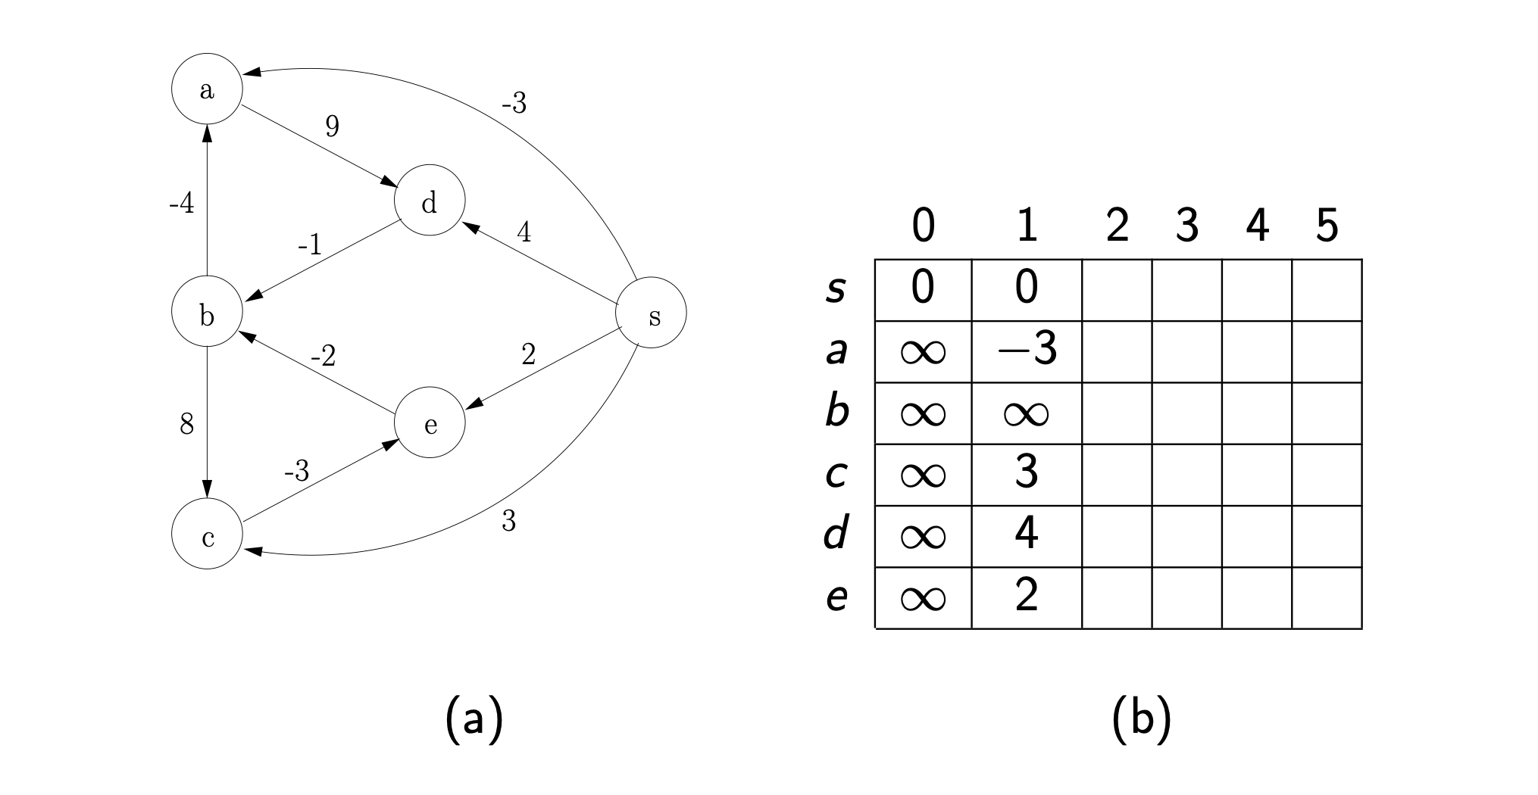
Principe de fonctionnement : Algorithme de Bellman-Ford
MO102 : Optimisation dans les réseaux page 11/25
Notes:
Dans de nombreuses situations du quotidien, nous sommes amenés à trouver la meilleure façon d'accomplir une tâche donnée, que ce soit en maximisant les profits, en minimisant
les coûts, en optimisant l'efficacité d'un processus, ou en répondant à d'autres objectifs spécifiques.
Par exemple, dans le domaine des transports, trouver le plus court chemin entre deux points a servi de base à des outils de navigation largement utilisés tels que Google Maps.
Ces problématiques sont du domaine de la recherche opérationnelle et plus particulièrement de l’optimisation dans les réseaux.
En télécommunications, déterminer le plus court chemin entre deux points aide la minimiser la perte de données et les retards dans les opérations.

Slide 13
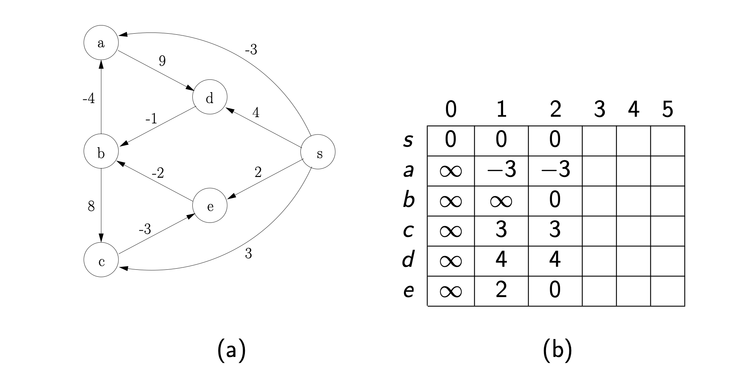
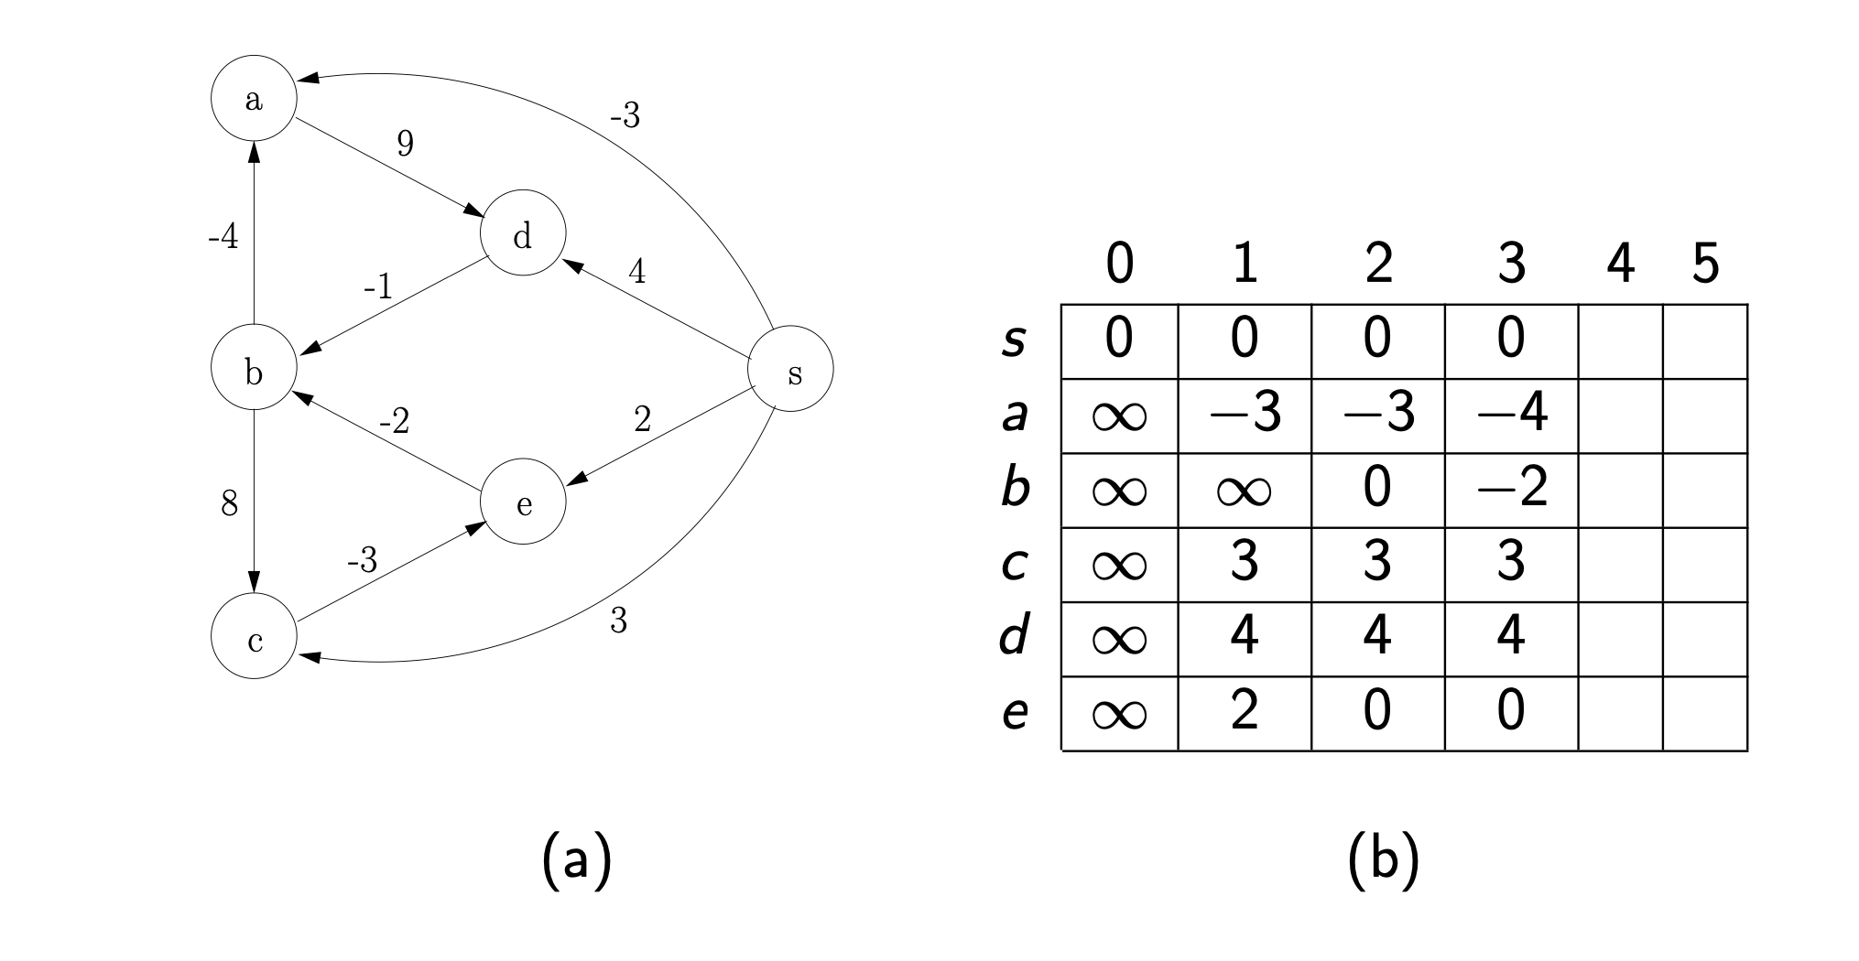
Principe de fonctionnement : Algorithme de Bellman-Ford
MO102 : Optimisation dans les réseaux page 12/25
Notes:
Dans de nombreuses situations du quotidien, nous sommes amenés à trouver la meilleure façon d'accomplir une tâche donnée, que ce soit en maximisant les profits, en minimisant
les coûts, en optimisant l'efficacité d'un processus, ou en répondant à d'autres objectifs spécifiques.
Par exemple, dans le domaine des transports, trouver le plus court chemin entre deux points a servi de base à des outils de navigation largement utilisés tels que Google Maps.
Ces problématiques sont du domaine de la recherche opérationnelle et plus particulièrement de l’optimisation dans les réseaux.
En télécommunications, déterminer le plus court chemin entre deux points aide la minimiser la perte de données et les retards dans les opérations.

Slide 14
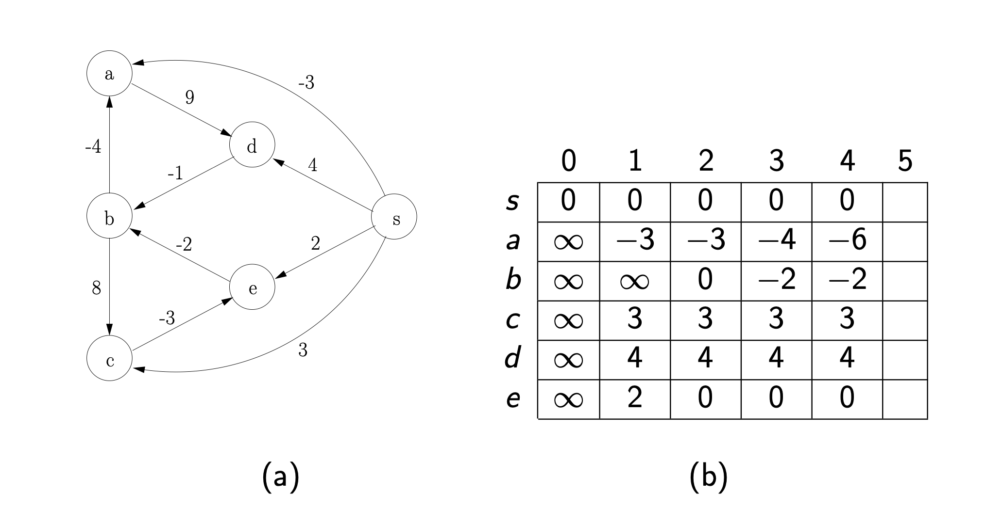
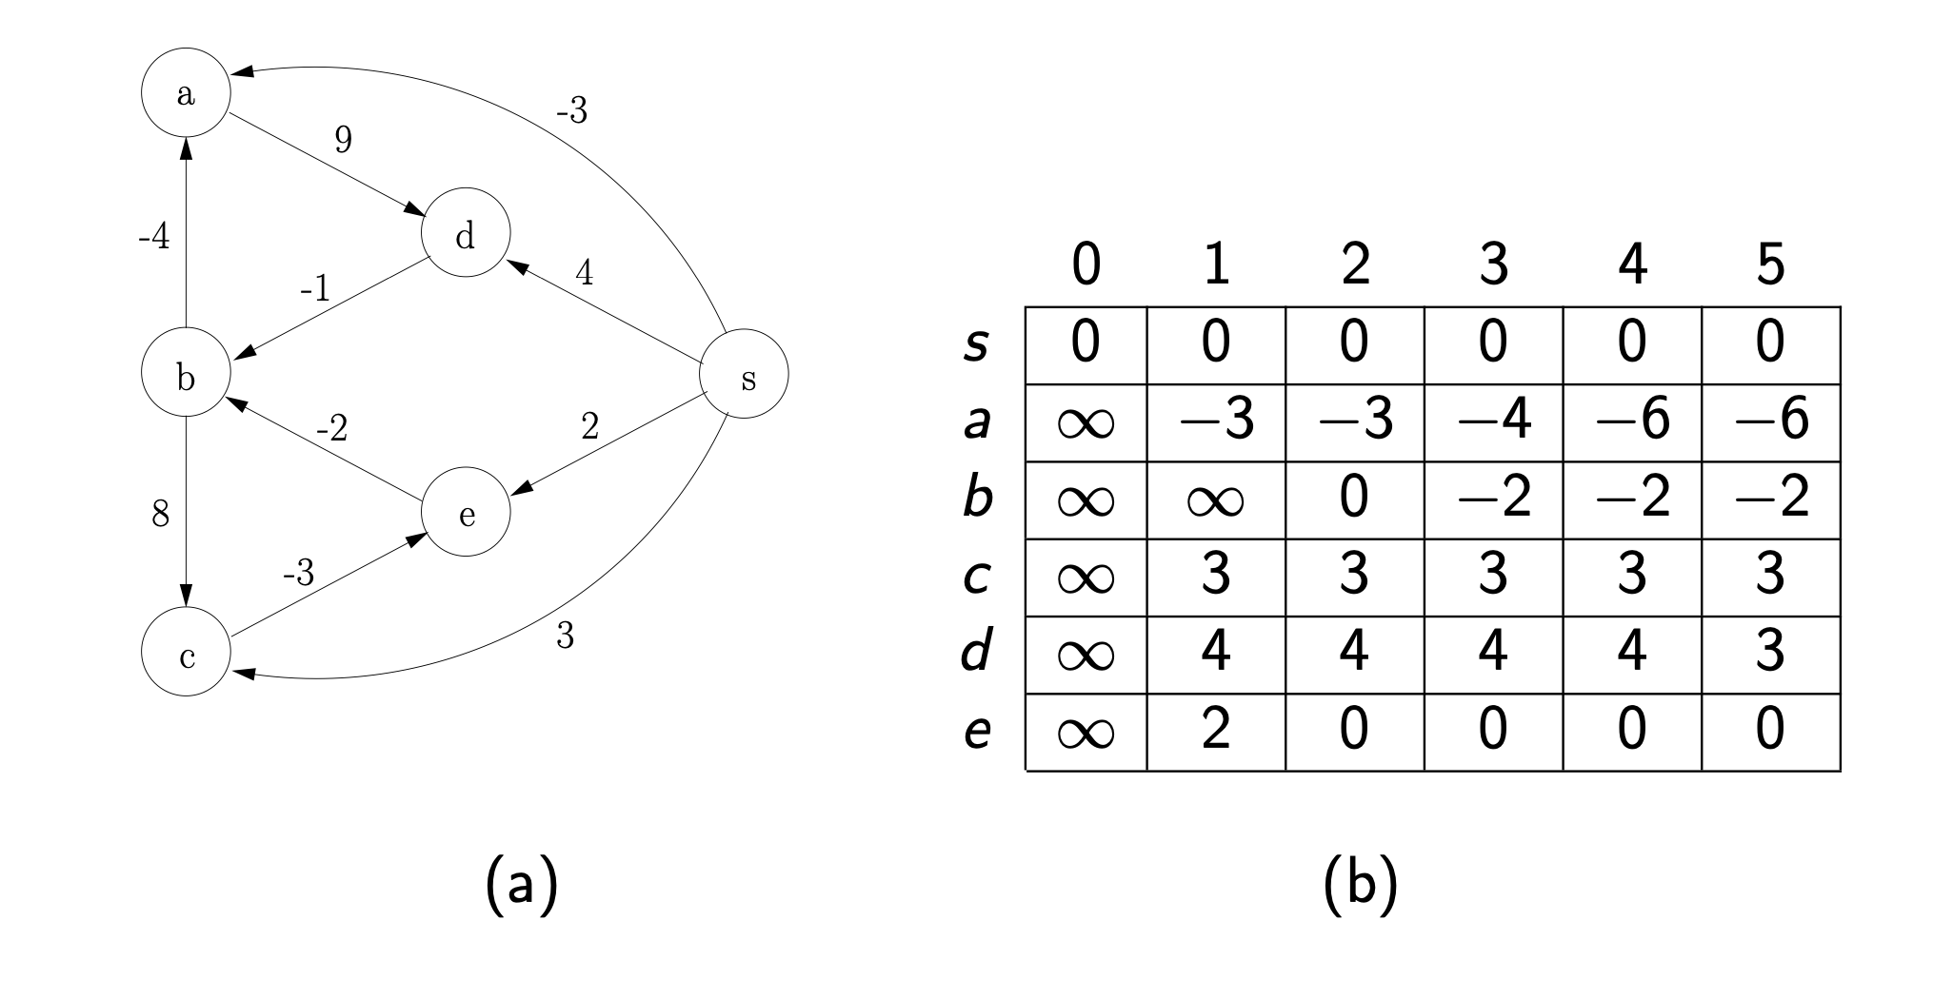
Principe de fonctionnement : Algorithme de Bellman-Ford
MO102 : Optimisation dans les réseaux page 13/25
Notes:
Dans de nombreuses situations du quotidien, nous sommes amenés à trouver la meilleure façon d'accomplir une tâche donnée, que ce soit en maximisant les profits, en minimisant
les coûts, en optimisant l'efficacité d'un processus, ou en répondant à d'autres objectifs spécifiques.
Par exemple, dans le domaine des transports, trouver le plus court chemin entre deux points a servi de base à des outils de navigation largement utilisés tels que Google Maps.
Ces problématiques sont du domaine de la recherche opérationnelle et plus particulièrement de l’optimisation dans les réseaux.
En télécommunications, déterminer le plus court chemin entre deux points aide la minimiser la perte de données et les retards dans les opérations.

Slide 15
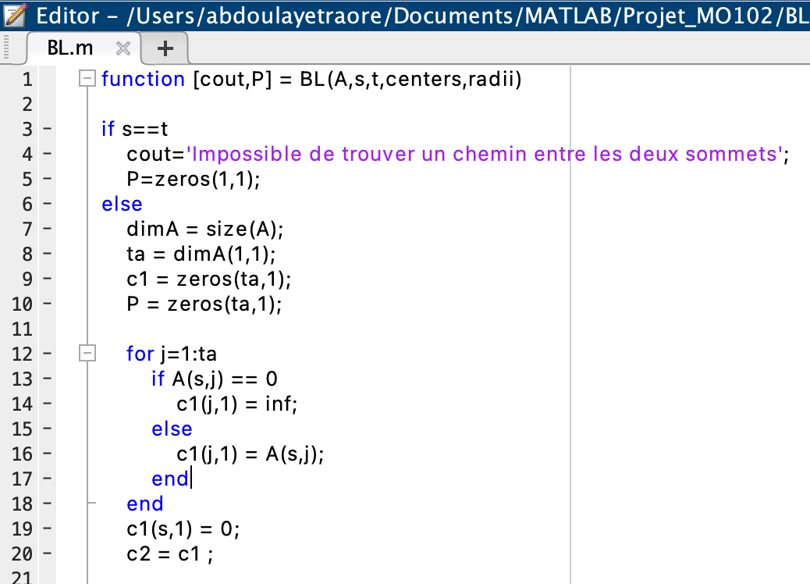
Implémentation : Algorithme de Bellman-Ford
Initialisation
MO102 : Optimisation dans les réseaux page 14/25
Notes:
Dans de nombreuses situations du quotidien, nous sommes amenés à trouver la meilleure façon d'accomplir une tâche donnée, que ce soit en maximisant les profits, en minimisant
les coûts, en optimisant l'efficacité d'un processus, ou en répondant à d'autres objectifs spécifiques.
Par exemple, dans le domaine des transports, trouver le plus court chemin entre deux points a servi de base à des outils de navigation largement utilisés tels que Google Maps.
Ces problématiques sont du domaine de la recherche opérationnelle et plus particulièrement de l’optimisation dans les réseaux.
En télécommunications, déterminer le plus court chemin entre deux points aide la minimiser la perte de données et les retards dans les opérations.

Slide 16
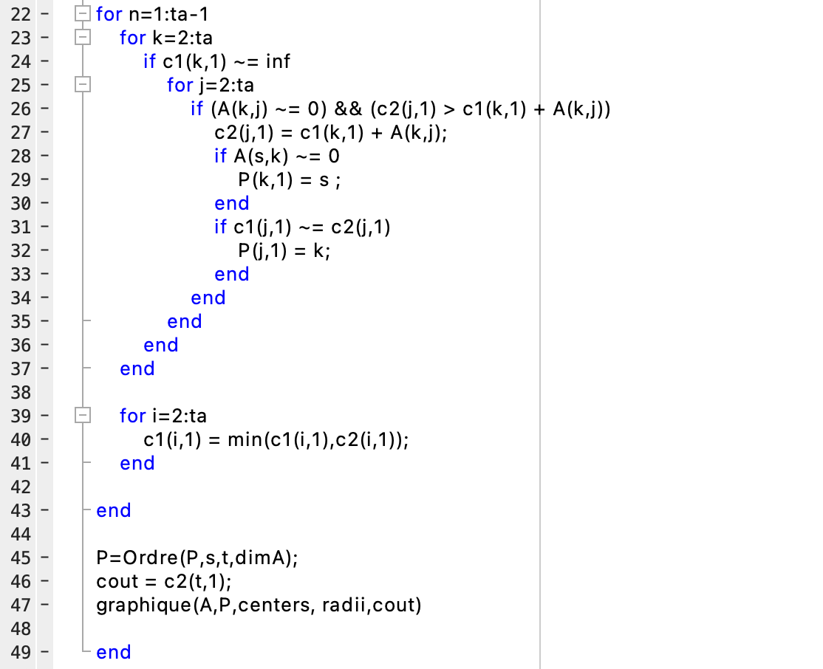
Implémentation : Algorithme de Bellman-Ford
MO102 : Optimisation dans les réseaux page 15/25
Notes:
Dans de nombreuses situations du quotidien, nous sommes amenés à trouver la meilleure façon d'accomplir une tâche donnée, que ce soit en maximisant les profits, en minimisant
les coûts, en optimisant l'efficacité d'un processus, ou en répondant à d'autres objectifs spécifiques.
Par exemple, dans le domaine des transports, trouver le plus court chemin entre deux points a servi de base à des outils de navigation largement utilisés tels que Google Maps.
Ces problématiques sont du domaine de la recherche opérationnelle et plus particulièrement de l’optimisation dans les réseaux.
En télécommunications, déterminer le plus court chemin entre deux points aide la minimiser la perte de données et les retards dans les opérations.

Slide 17
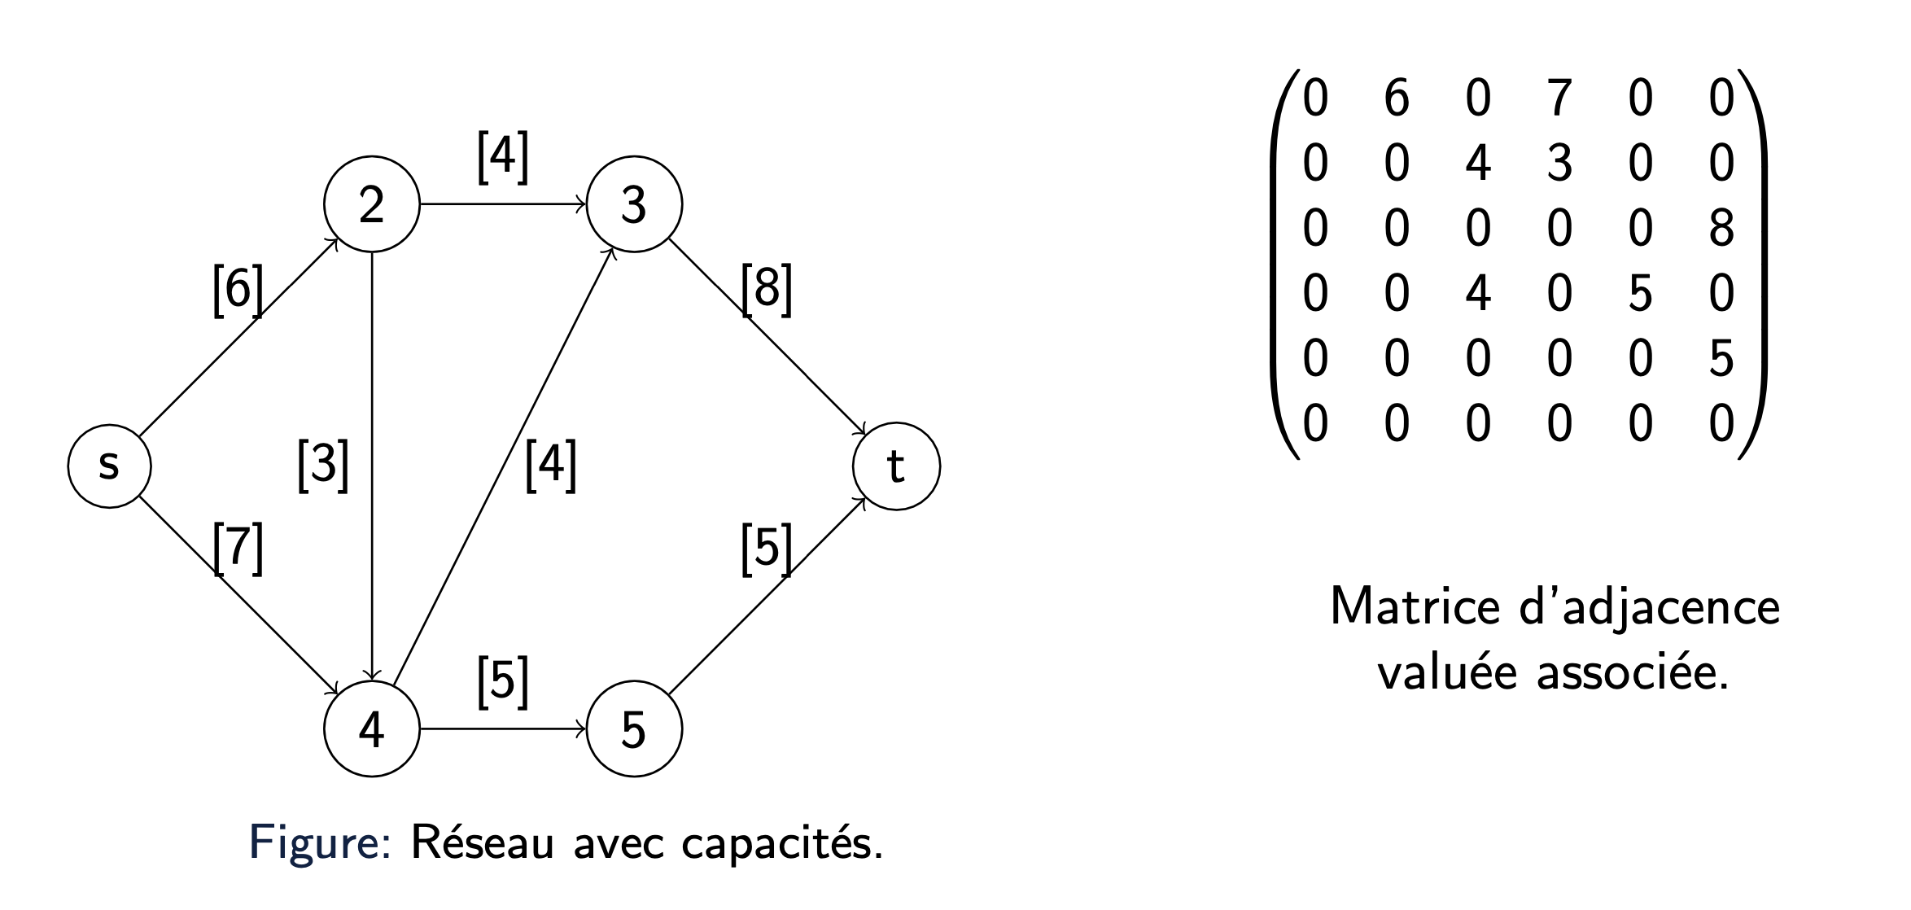
Problème du flot maximal
On s’intéresse au problème du flot maximum : faire passer un maximum de ressources de s à t avec un réseau donné.
On utilisera l’algorithme de Ford-Fulkerson
MO102 : Optimisation dans les réseaux page 16/25
Notes:
Dans de nombreuses situations du quotidien, nous sommes amenés à trouver la meilleure façon d'accomplir une tâche donnée, que ce soit en maximisant les profits, en minimisant
les coûts, en optimisant l'efficacité d'un processus, ou en répondant à d'autres objectifs spécifiques.
Par exemple, dans le domaine des transports, trouver le plus court chemin entre deux points a servi de base à des outils de navigation largement utilisés tels que Google Maps.
Ces problématiques sont du domaine de la recherche opérationnelle et plus particulièrement de l’optimisation dans les réseaux.
En télécommunications, déterminer le plus court chemin entre deux points aide la minimiser la perte de données et les retards dans les opérations.

Slide 18
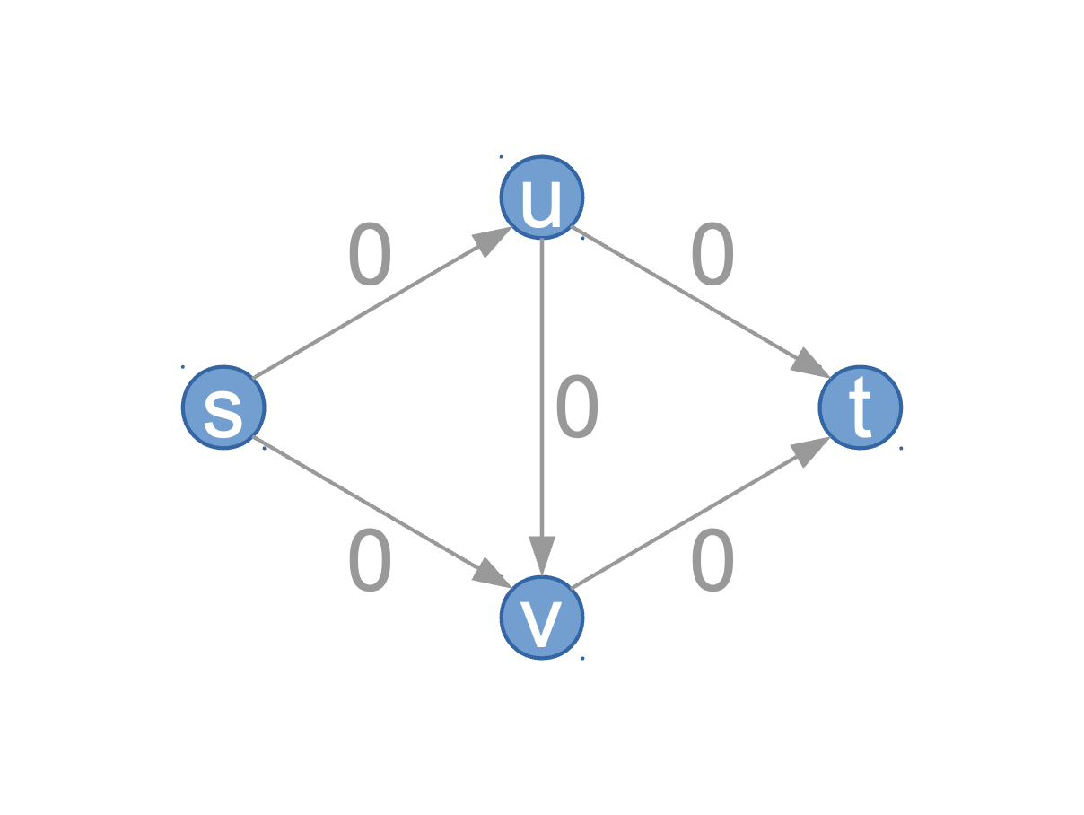
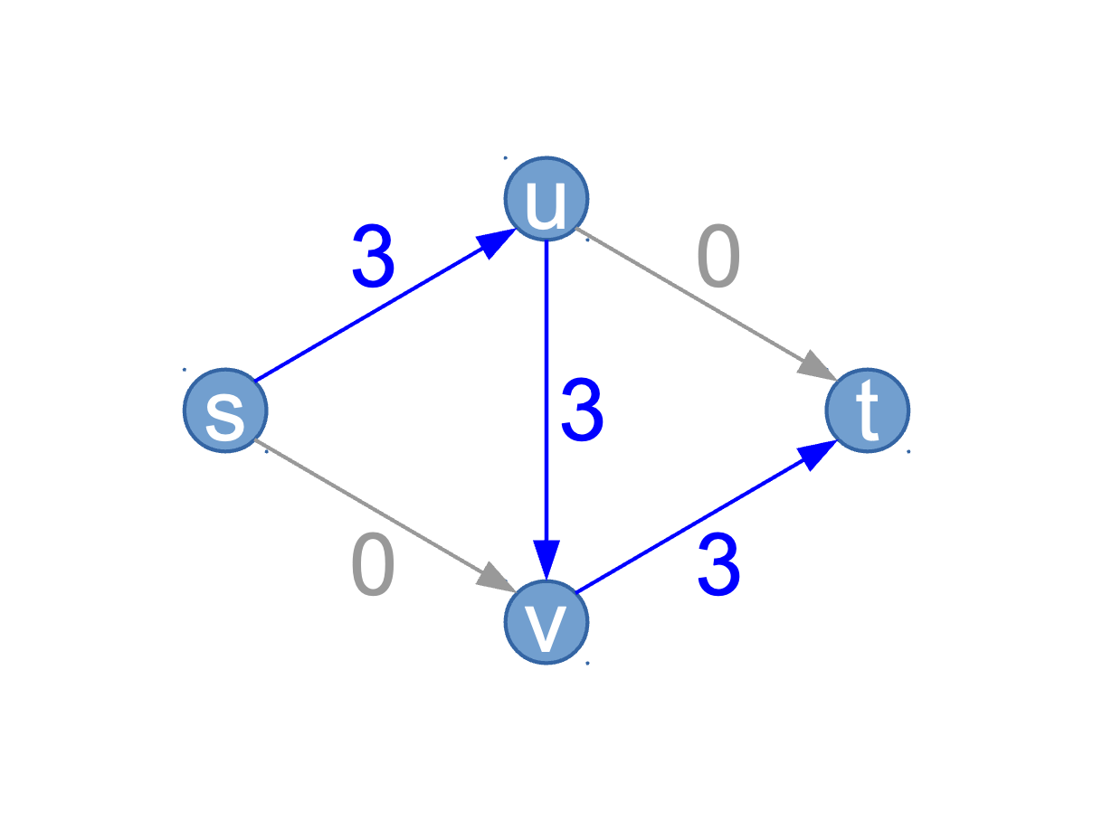
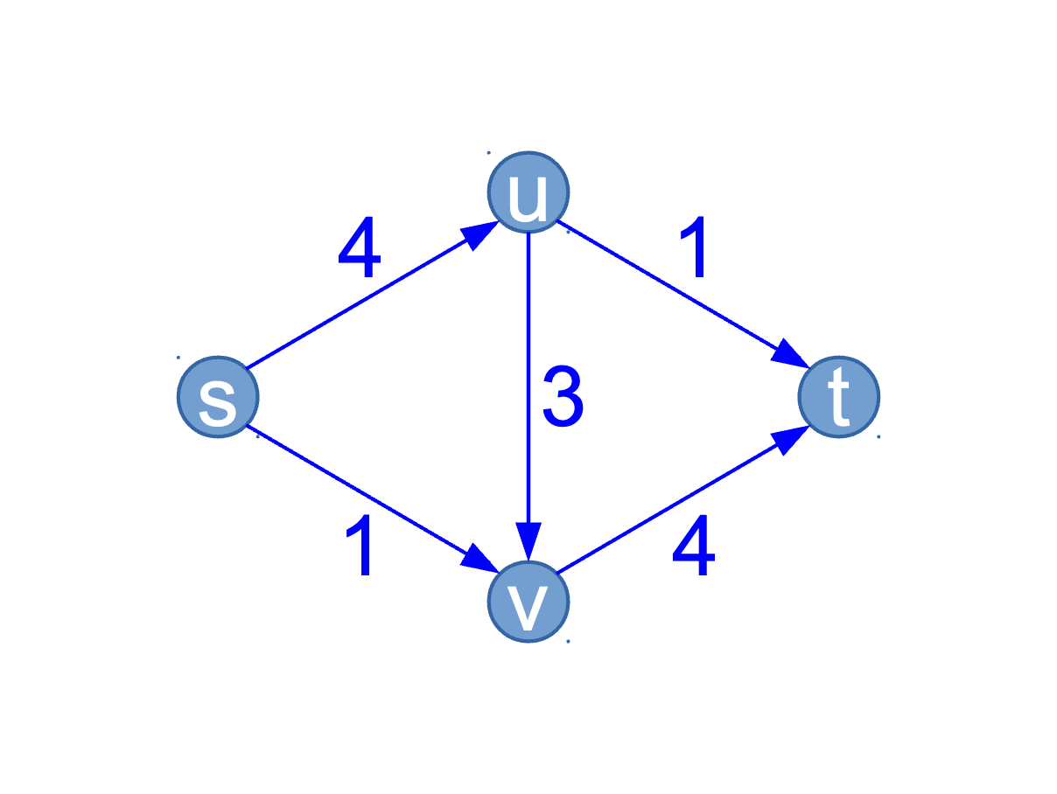
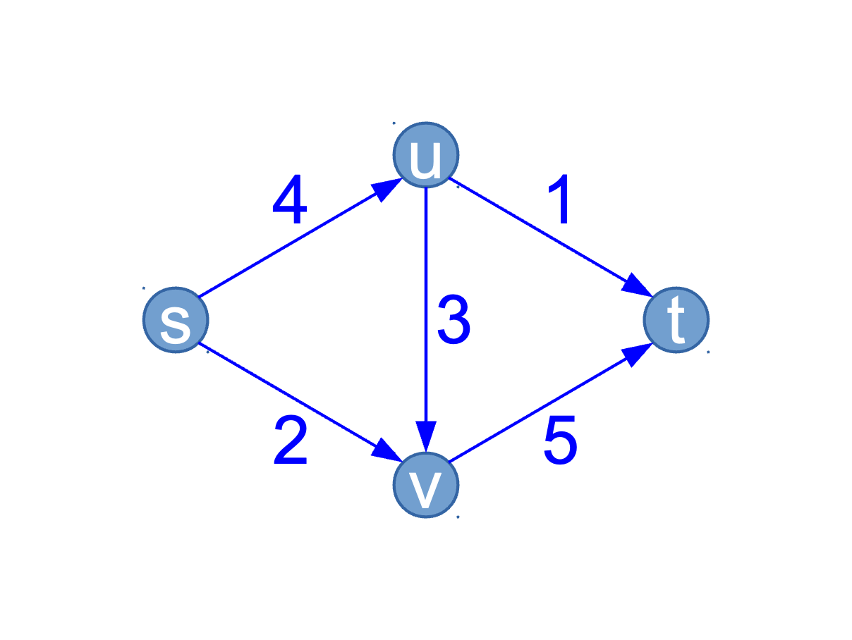
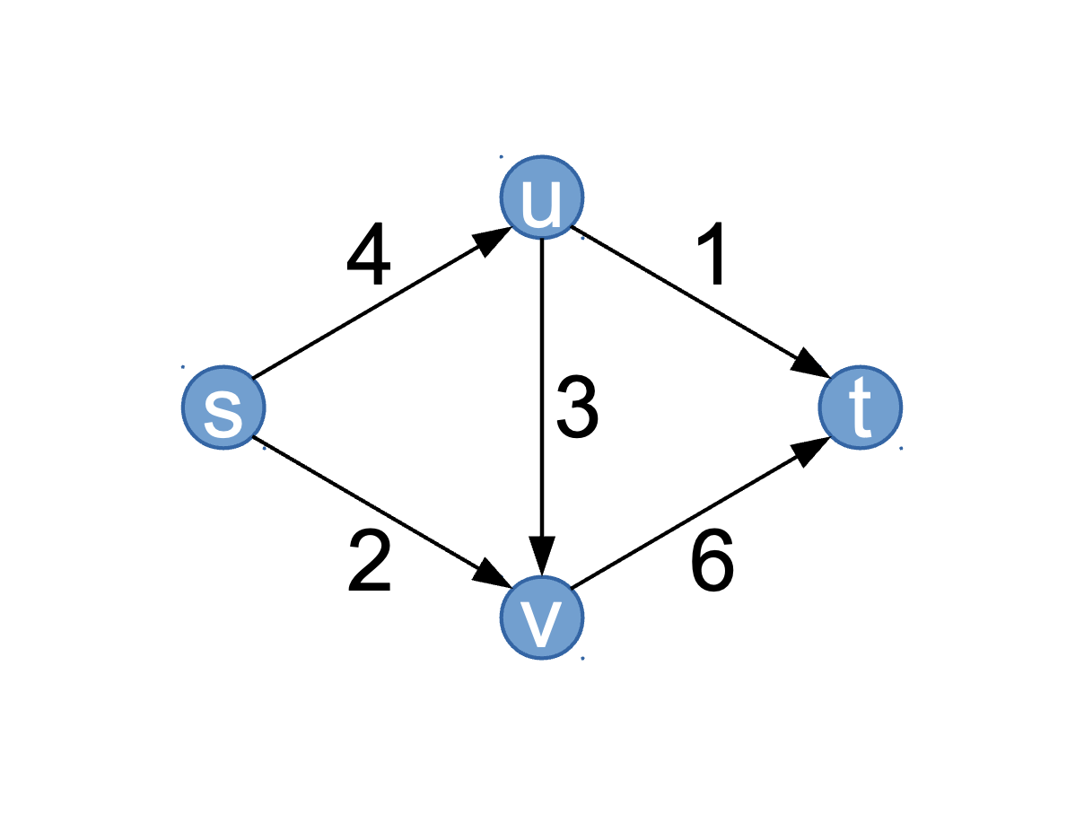
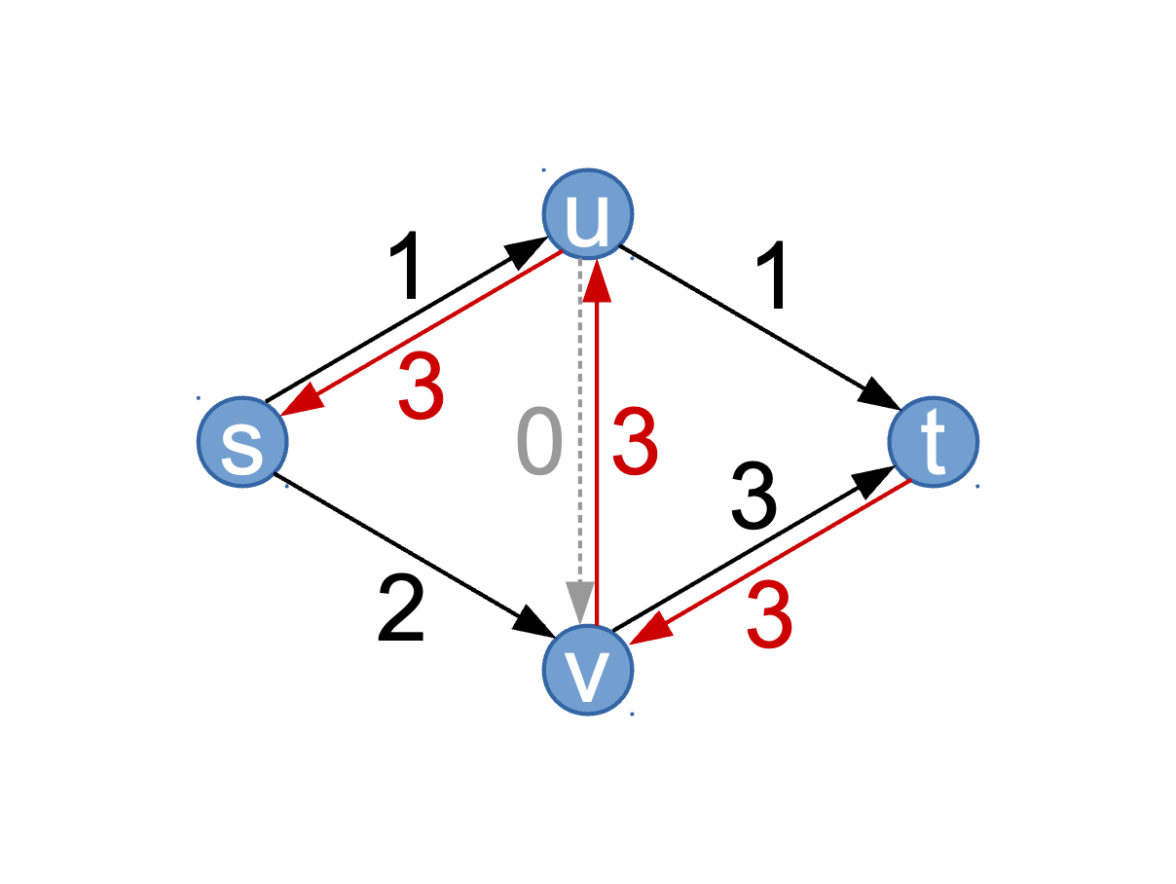
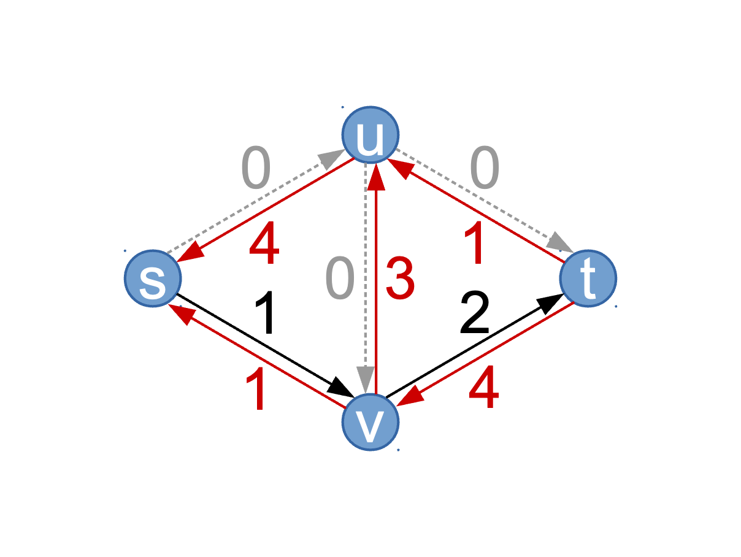
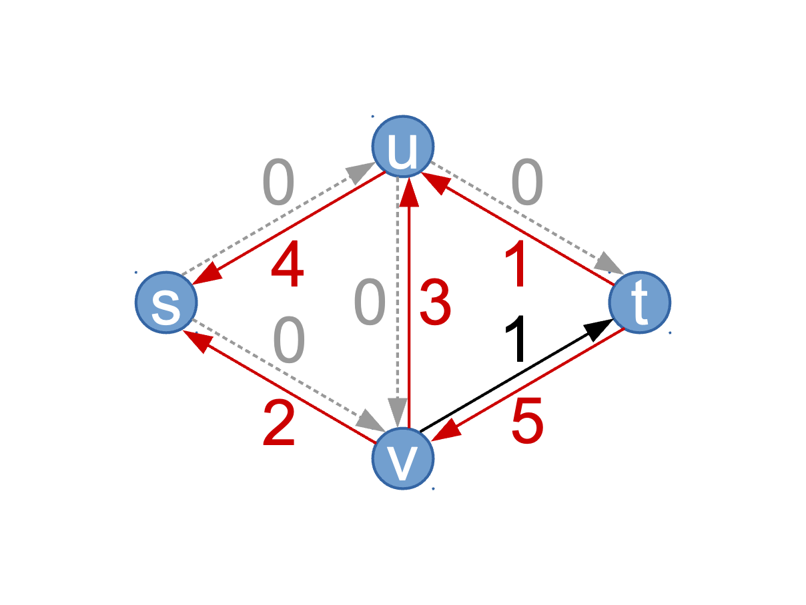
Problème du flot maximal
Flot:
Graph résiduel
MO102 : Optimisation dans les réseaux page 17/25
Notes:
Dans de nombreuses situations du quotidien, nous sommes amenés à trouver la meilleure façon d'accomplir une tâche donnée, que ce soit en maximisant les profits, en minimisant
les coûts, en optimisant l'efficacité d'un processus, ou en répondant à d'autres objectifs spécifiques.
Par exemple, dans le domaine des transports, trouver le plus court chemin entre deux points a servi de base à des outils de navigation largement utilisés tels que Google Maps.
Ces problématiques sont du domaine de la recherche opérationnelle et plus particulièrement de l’optimisation dans les réseaux.
En télécommunications, déterminer le plus court chemin entre deux points aide la minimiser la perte de données et les retards dans les opérations.

Slide 19
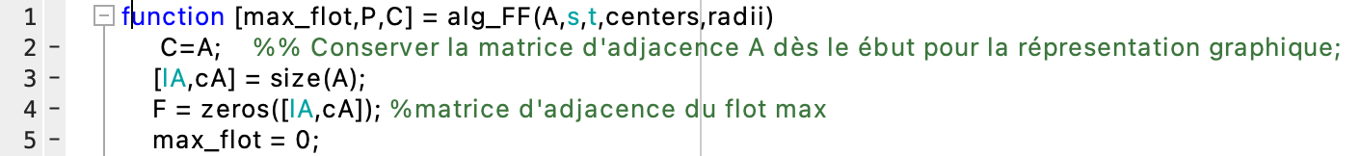
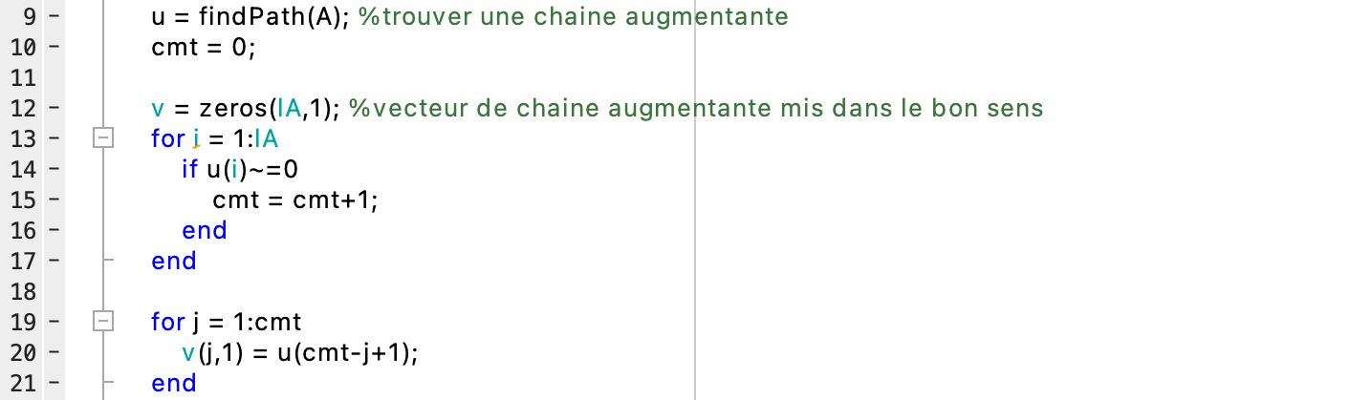
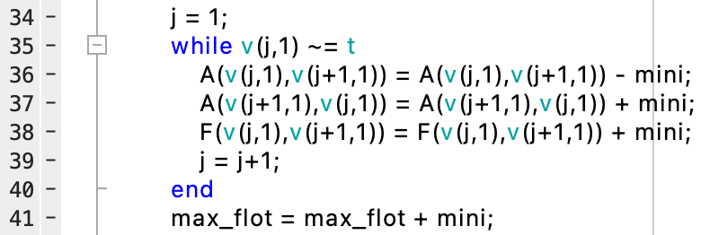
Problème du flot maximal
Initialisation :
Trouver une chaîne augmentante et la mettre dans le bon sens
Ajouter le minimum de la chaîne augmentante au flot et à la matrice d’adjacence
MO102 : Optimisation dans les réseaux page 18/25
Notes:
Dans de nombreuses situations du quotidien, nous sommes amenés à trouver la meilleure façon d'accomplir une tâche donnée, que ce soit en maximisant les profits, en minimisant
les coûts, en optimisant l'efficacité d'un processus, ou en répondant à d'autres objectifs spécifiques.
Par exemple, dans le domaine des transports, trouver le plus court chemin entre deux points a servi de base à des outils de navigation largement utilisés tels que Google Maps.
Ces problématiques sont du domaine de la recherche opérationnelle et plus particulièrement de l’optimisation dans les réseaux.
En télécommunications, déterminer le plus court chemin entre deux points aide la minimiser la perte de données et les retards dans les opérations.

Slide 20
Graphisme
Pour représenter la solution d’un problème, que ce soit le plus court chemin ou le flot maximal, nous avons mis en évidence certains éléments : le départ / l’arrivée du chemin, le chemin emprunté.
Pour cela, il fallait :
Représenter les sommets par des cercles , les fichiers exemples contiennent d’ailleurs également les rayons de ces cercles ( Cf :
Tracer une arête entre deux points
Insérer une flèche au bout dans le bon sens
MO102 : Optimisation dans les réseaux page 19/25
Notes:
Dans de nombreuses situations du quotidien, nous sommes amenés à trouver la meilleure façon d'accomplir une tâche donnée, que ce soit en maximisant les profits, en minimisant
les coûts, en optimisant l'efficacité d'un processus, ou en répondant à d'autres objectifs spécifiques.
Par exemple, dans le domaine des transports, trouver le plus court chemin entre deux points a servi de base à des outils de navigation largement utilisés tels que Google Maps.
Ces problématiques sont du domaine de la recherche opérationnelle et plus particulièrement de l’optimisation dans les réseaux.
En télécommunications, déterminer le plus court chemin entre deux points aide la minimiser la perte de données et les retards dans les opérations.

Slide 21
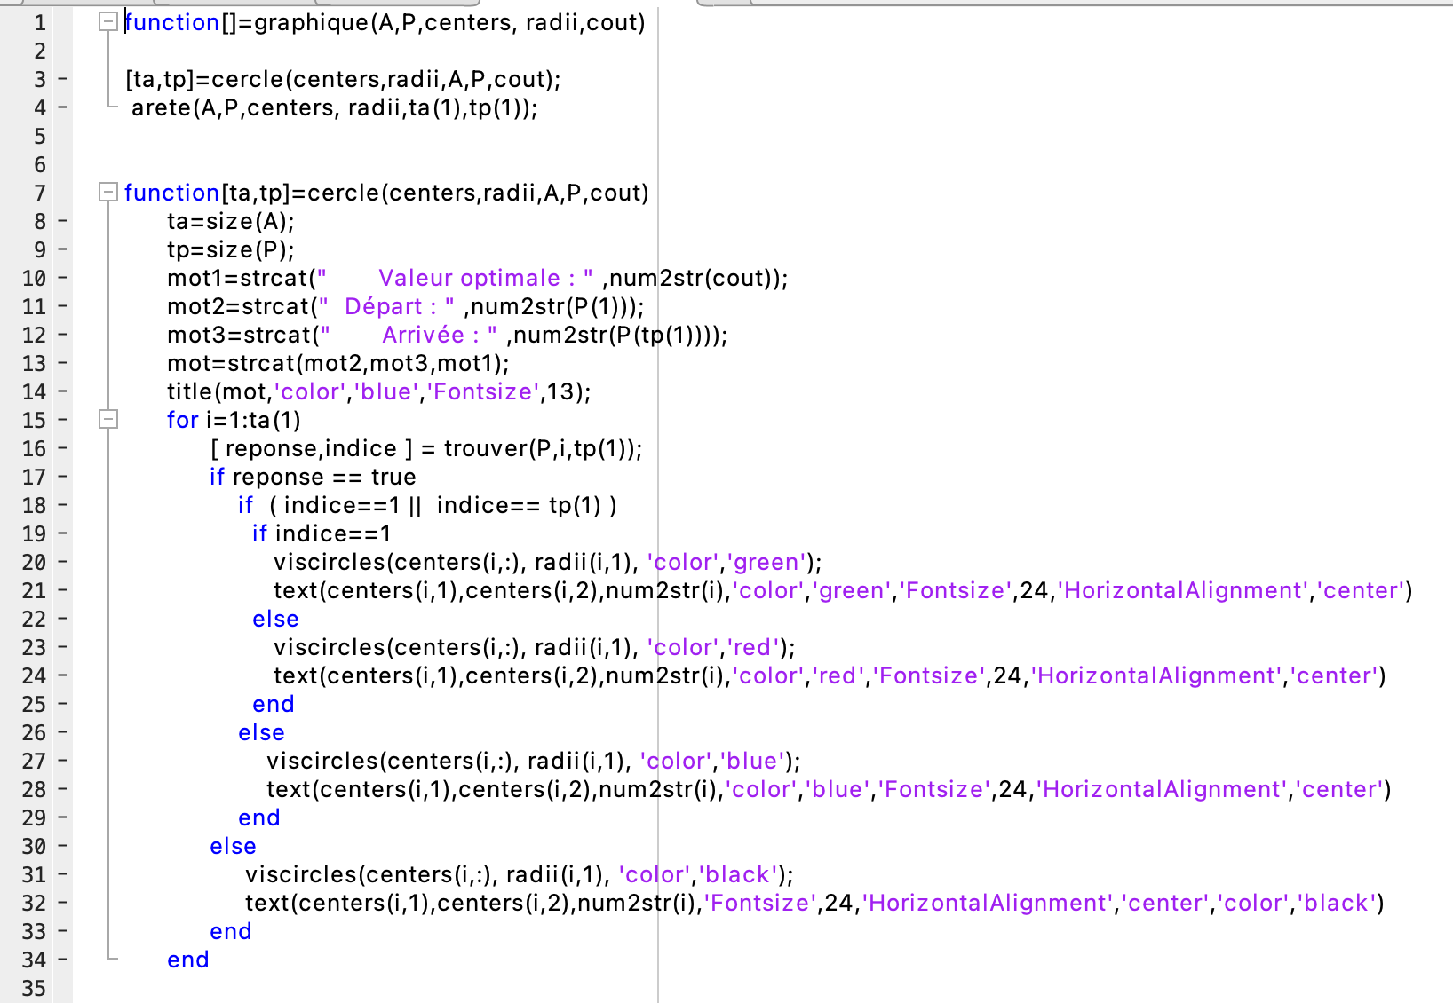
Graphismes
MO102 : Optimisation dans les réseaux page 20/25
Notes:
Dans de nombreuses situations du quotidien, nous sommes amenés à trouver la meilleure façon d'accomplir une tâche donnée, que ce soit en maximisant les profits, en minimisant
les coûts, en optimisant l'efficacité d'un processus, ou en répondant à d'autres objectifs spécifiques.
Par exemple, dans le domaine des transports, trouver le plus court chemin entre deux points a servi de base à des outils de navigation largement utilisés tels que Google Maps.
Ces problématiques sont du domaine de la recherche opérationnelle et plus particulièrement de l’optimisation dans les réseaux.
En télécommunications, déterminer le plus court chemin entre deux points aide la minimiser la perte de données et les retards dans les opérations.

Slide 22
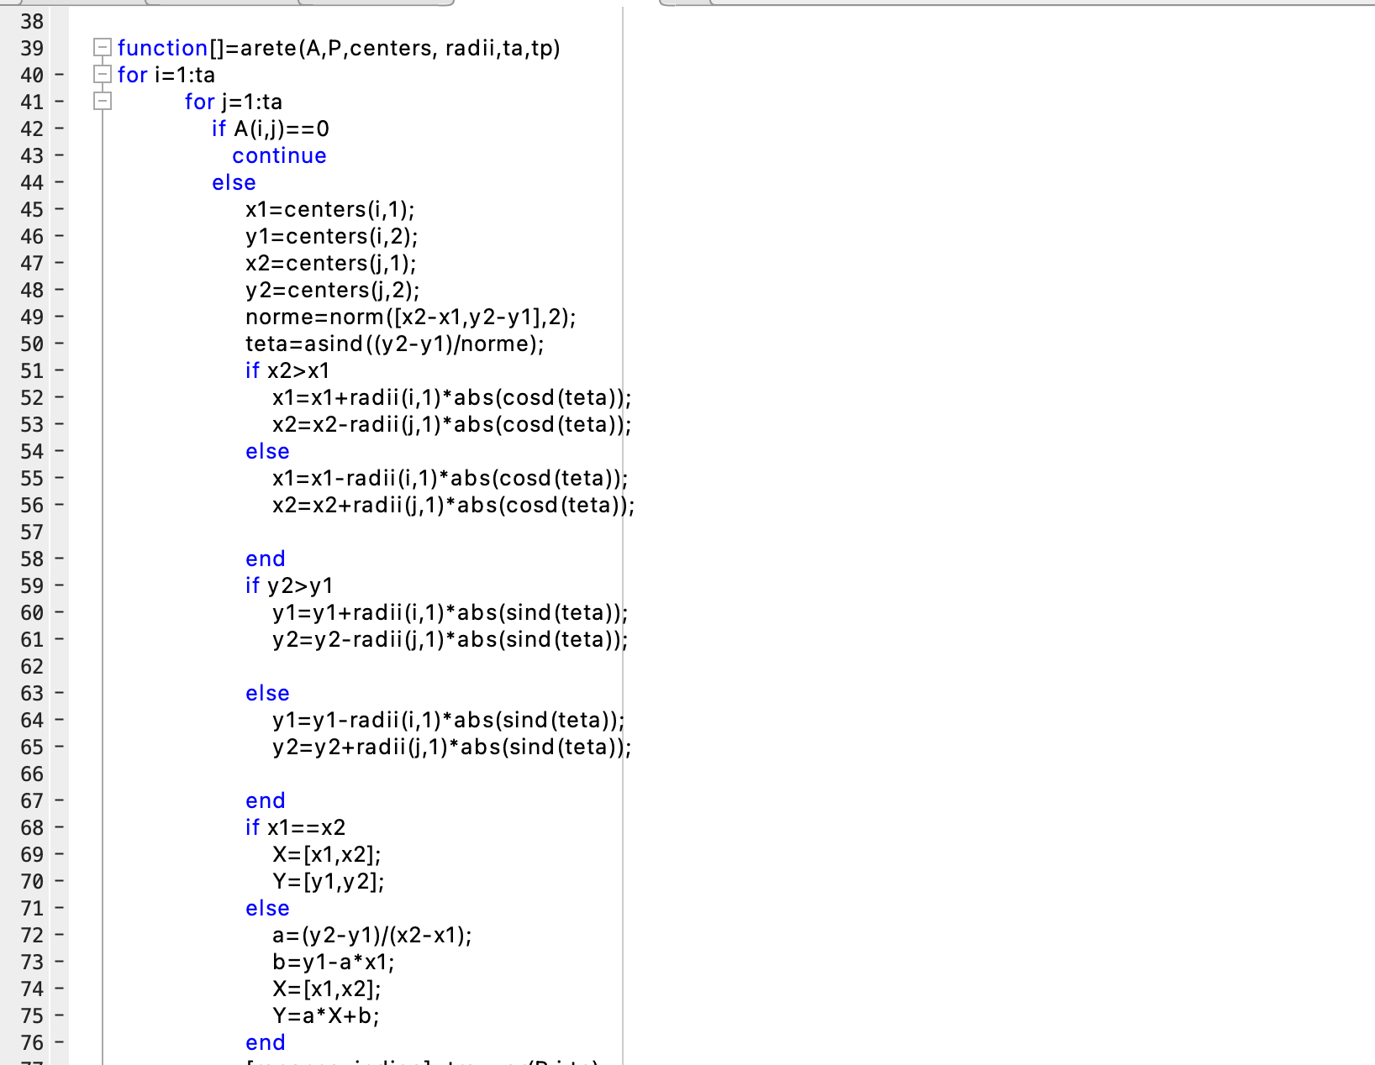
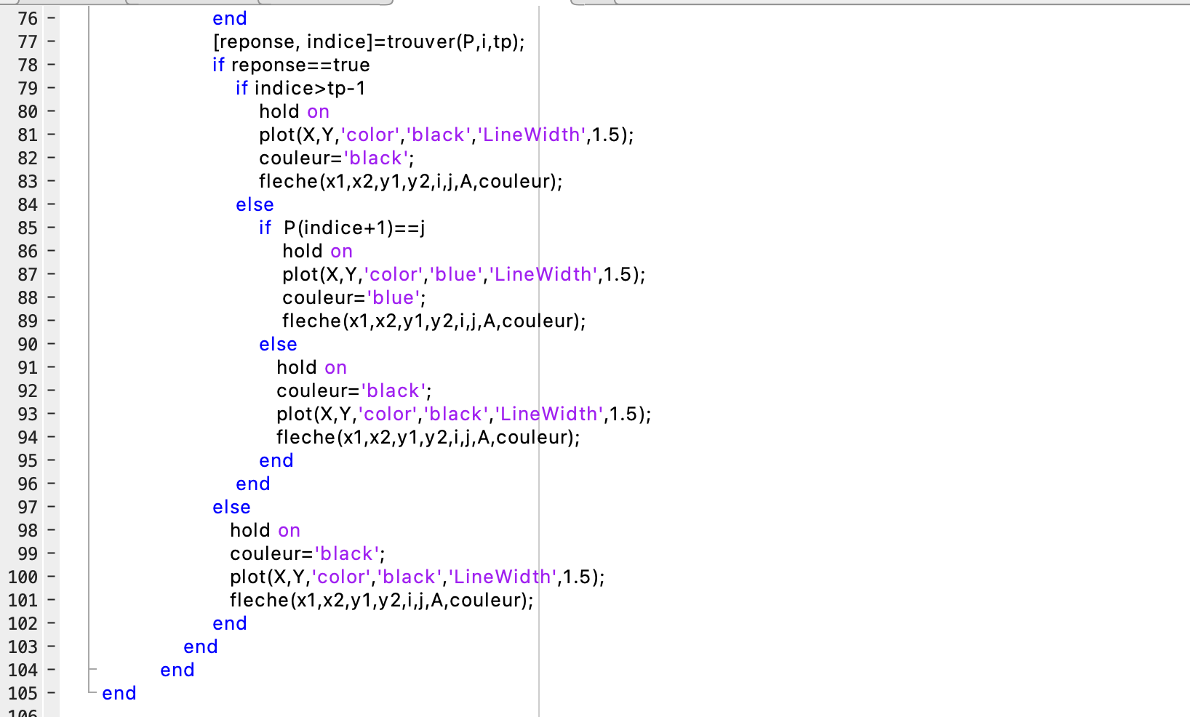
Graphismes
MO102 : Optimisation dans les réseaux page 21/25
Notes:
Dans de nombreuses situations du quotidien, nous sommes amenés à trouver la meilleure façon d'accomplir une tâche donnée, que ce soit en maximisant les profits, en minimisant
les coûts, en optimisant l'efficacité d'un processus, ou en répondant à d'autres objectifs spécifiques.
Par exemple, dans le domaine des transports, trouver le plus court chemin entre deux points a servi de base à des outils de navigation largement utilisés tels que Google Maps.
Ces problématiques sont du domaine de la recherche opérationnelle et plus particulièrement de l’optimisation dans les réseaux.
En télécommunications, déterminer le plus court chemin entre deux points aide la minimiser la perte de données et les retards dans les opérations.

Slide 23
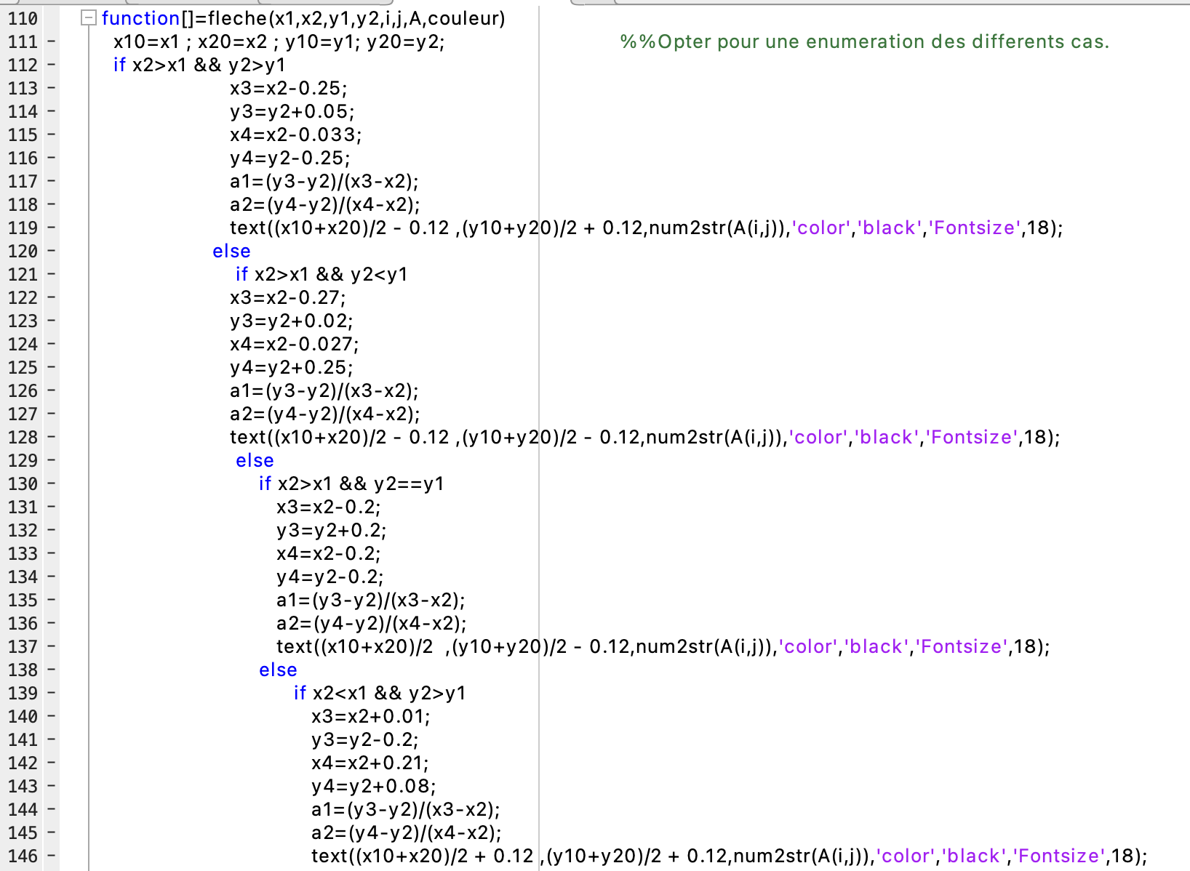
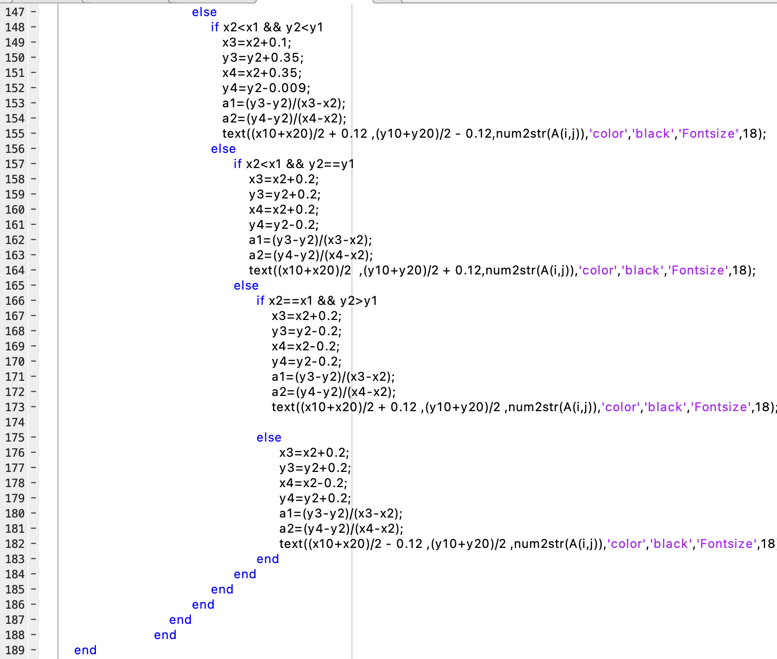
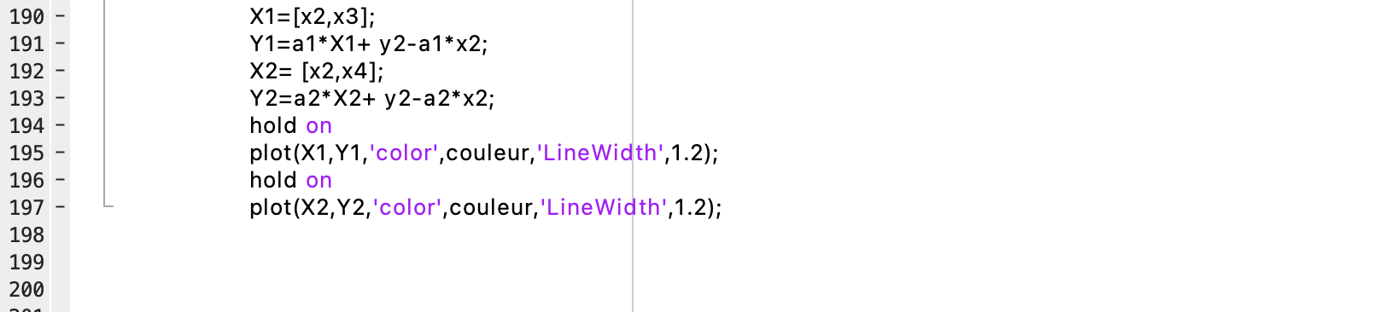
Graphismes
MO102 : Optimisation dans les réseaux page 22/25
Notes:
Dans de nombreuses situations du quotidien, nous sommes amenés à trouver la meilleure façon d'accomplir une tâche donnée, que ce soit en maximisant les profits, en minimisant
les coûts, en optimisant l'efficacité d'un processus, ou en répondant à d'autres objectifs spécifiques.
Par exemple, dans le domaine des transports, trouver le plus court chemin entre deux points a servi de base à des outils de navigation largement utilisés tels que Google Maps.
Ces problématiques sont du domaine de la recherche opérationnelle et plus particulièrement de l’optimisation dans les réseaux.
En télécommunications, déterminer le plus court chemin entre deux points aide la minimiser la perte de données et les retards dans les opérations.

Slide 24
Difficultés rencontrées et comment les a-t-on surmontées
Difficultés rencontrées et comment les a-t-on surmontées ?
Avantages d’utilisations de Matlab
MO102 : Optimisation dans les réseaux page 23/25
Notes:
Dans de nombreuses situations du quotidien, nous sommes amenés à trouver la meilleure façon d'accomplir une tâche donnée, que ce soit en maximisant les profits, en minimisant
les coûts, en optimisant l'efficacité d'un processus, ou en répondant à d'autres objectifs spécifiques.
Par exemple, dans le domaine des transports, trouver le plus court chemin entre deux points a servi de base à des outils de navigation largement utilisés tels que Google Maps.
Ces problématiques sont du domaine de la recherche opérationnelle et plus particulièrement de l’optimisation dans les réseaux.
En télécommunications, déterminer le plus court chemin entre deux points aide la minimiser la perte de données et les retards dans les opérations.

Slide 25
Conclusion
MO102 : Optimisation dans les réseaux page 24/25
Notes:
Dans de nombreuses situations du quotidien, nous sommes amenés à trouver la meilleure façon d'accomplir une tâche donnée, que ce soit en maximisant les profits, en minimisant
les coûts, en optimisant l'efficacité d'un processus, ou en répondant à d'autres objectifs spécifiques.
Par exemple, dans le domaine des transports, trouver le plus court chemin entre deux points a servi de base à des outils de navigation largement utilisés tels que Google Maps.
Ces problématiques sont du domaine de la recherche opérationnelle et plus particulièrement de l’optimisation dans les réseaux.
En télécommunications, déterminer le plus court chemin entre deux points aide la minimiser la perte de données et les retards dans les opérations.

Slide 26
MO102
Merci pour votre attention !
Des Questions ?
Documentation : Wikipédia, Support de cours
MO102 : Optimisation dans les réseaux page 25/25
Notes:
Dans de nombreuses situations du quotidien, nous sommes amenés à trouver la meilleure façon d'accomplir une tâche donnée, que ce soit en maximisant les profits, en minimisant
les coûts, en optimisant l'efficacité d'un processus, ou en répondant à d'autres objectifs spécifiques.
Par exemple, dans le domaine des transports, trouver le plus court chemin entre deux points a servi de base à des outils de navigation largement utilisés tels que Google Maps.
Ces problématiques sont du domaine de la recherche opérationnelle et plus particulièrement de l’optimisation dans les réseaux.
En télécommunications, déterminer le plus court chemin entre deux points aide la minimiser la perte de données et les retards dans les opérations.

